Slide 1

举例
问题
层流定常平面突扩流动过程
要求
用数值计算的方法给出其中速度场和压力
场分布

Slide 2
举例
解
1、物理描述
层流定常平面突扩流动过程，如下图所示
L
y
B₂
U_{in}
B₁
x

Slide 3
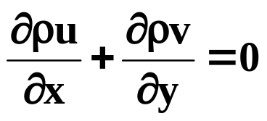
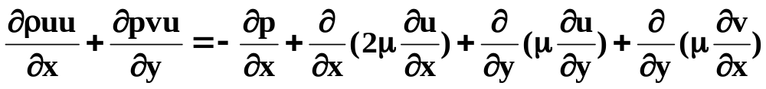
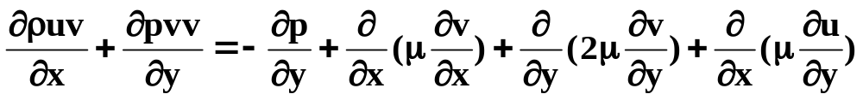
举例
2、数学描述
2.1 基本方程
连续方程
动量方程
x方向动量方程
y方向动量方程

Slide 4
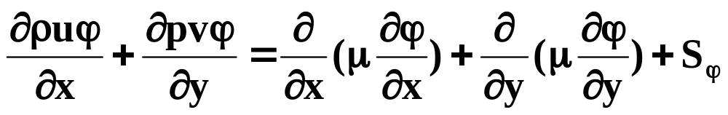




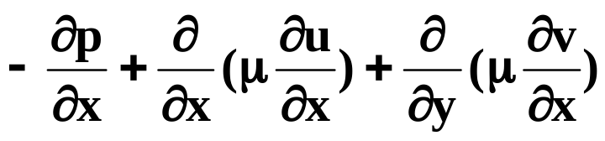

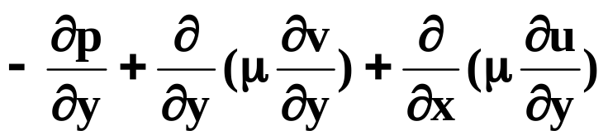

举例
写成通用形式如下
方程
CE
u-ME
v-ME

Slide 5
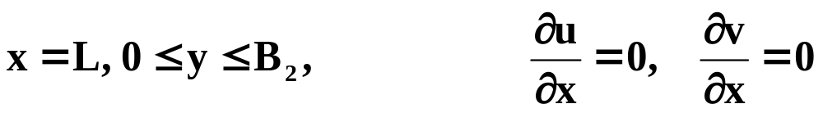
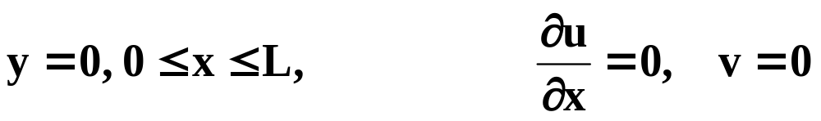
举例
2.2 边界条件
入口条件———给定入口
出口条件———充分发展条件
轴线———轴对称条件
壁面———无滑移条件

Slide 6
举例
3、数值模拟
3.1 网格划分
采用交错网格，先生成标量网格如下图实线所
示。在x方向和y方向分别布置NI和NJ个网格节
点。然后再生成u网格，如图水平实线和垂直虚线。最后生成v网格，如图水平虚线和垂直实线所示。

Slide 7
举例
标量节点
u速度节点
v速度节点
nj
nj
njm1
njm1
3
3
2
1
1,2
i=1 2 3 nim1 ni
=j
=jv
iu=1,2 3 4 nim1 ni

Slide 8
举例
网格划分子程序：grid.for
SUBROUTINE GRID
INCLUDE ‘HEAD‘ /头文件，由公用区构成
INDCOS=1 /1:直角坐标，2:柱坐标
NI=350 /x方向网格数目
IT=350 /IT=NI
NJ=20 /y方向网格数目
JT=20 /JT=NJ
NIM1=NI-1
NJM1=NJ-1
NIP1=NI+1
NJP1=NJ+1
X(1)=0.0
DX=0.003
DO 10 I=2,NI
X(I)=X(I-1)+DX
10 CONTINUE

Slide 9
举例
Y(1)=0.0
DY=0.0025
DO 15 J=2,NJ
Y(J)=Y(J-1)+DY
15 CONTINUE
DO 20 J=1,NJ
R(J)=Y(J) /R:柱坐标时的径向坐标
IF(INDCOS.EQ.1)R(J)=1.0
20 CONTINUE
RETURN
END

Slide 10
举例
在grid.for中用到了头文件head，如下：
parameter(ix=350,jy=20)
CHARACTER*4 HEDU,HEDV,HEDP,HEDPP,HEDM,HEDR
COMMON
1/TITG/HEDU,HEDV,HEDP,HEDPP,HEDM,HEDR
COMMON
1/GRIDN/NI,NJ,IT,JT,NIP1,NJP1,NIM1,NJM1
1/GRIDP/INDCOS,X(IX),Y(JY),XU(IX),YV(JY),R(JY),RV(JY),RCV(JY)
1/GEOMXY/DXPE(IX),DXWP(IX),SWE(IX),DYPN(JY),DYSP(JY),SSN(JY),
1 DXPEU(IX),DXWPU(IX),SWEU(IX),
1 DYPNV(JY),DYSPV(JY),SSNV(JY)
1/INTERC/XICCW(IX),XICCE(IX),XICCN(JY),XICCS(JY),
1 XICUW(IX),XICUE(IX),XICVN(JY),XICVS(JY)
COMMON
1/VARG/U(IX,JY),V(IX,JY),P(IX,JY),PP(IX,JY),DEN(IX,JY),C(IX,JY),
1 TE(IX,JY),ED(IX,JY),VSLL(IX,JY),VIS(IX,JY)
COMMON
1/COMB/CPT(IX,JY),T(IX,JY),YCH4(IX,JY),YO2(IX,JY),YCO2(IX,JY),
1 YH2O(IX,JY),YN2(IX,JY),WCH4(IX,JY)

Slide 11
举例
COMMON
1/UVEL/RESORU,NSWPU,URFU
1/VVEL/RESORV,NSWPV,URFV
1/PCOR/RESORM,NSWPP,URFP,DDU(IX,JY),DDV(IX,JY),IPREF,JPREF
1/VISC/URFVIS,DENSIT,VISCOS
1/TENE/RESORK,NSWPK,URFK
1/TDIS/RESORE,NSWPD,URFE
COMMON
1/ENER/RESORT,NSWPT,URFT
1/SPEC/RESCH4,NSCH4,UCH4,RESOO2,NSWO2,URO2,RESCO2,NSCO2,UCO2,
1 RESH2O,NSH2O,UH2O,RESORC,NSWC,URFC
1/MOLW/XMCH4,XMO2,XMCO2,XMH2O,XMN2
1/TURB/CD,CMU,C1,C2,CF,CK,PRED,PRTE,PRT,PRC,PRCH4,PRO2,PRCO2,
1 PRH2O,GENT(IX,JY)
COMMON
1/COEF/AP(IX,JY),AN(IX,JY),AS(IX,JY),AE(IX,JY),
1 AW(IX,JY),SU(IX,JY),SP(IX,JY)
COMMON
1/INLET/UIN,VIN,TEIN,EDIN,DIN,FLOWIN,XMONIN,TMONIN,UMEAN

Slide 12
举例
COMMON
1/IOPUT1/INSG,IWRIT,IREAD
1/SOLVG/INCALU,INCALV,INCALP,INCALK,INCALD,INCALT,INPROV
1,INCALC
LOGICAL INSG,IWRIT,IREAD,INCALU,INCALV,INCALP,INCALK,INCALD,
1 INCALT,INPROV,INCALC
在这个头文件中，设置了很多公用区，放置了网格参数、求解变量、输出头变量和逻辑控制变量
在其他程序中只要一个语句include ‘head’，就可以保证这些变量在该程序中是有效的。

Slide 13
举例
在grid.for中仅仅完成了标量节点的设置工作。但由于我们采用了交错网格，所以仅grid.for远没有完成网格划分的工作。我们还需要根据标量网格设置u和v速度的节点。而且进一步还需要计算诸如节点距离、控制容积界面距离等等网格参数，以供在以后的计算中，方便的计算控制容积体积、插值等等。完成这些工作的程序就是geome.for

Slide 14
举例
geome.for
SUBROUTINE GEOME
INCLUDE 'HEAD'
/设置u速度节点坐标(xu(i),y(j)
XU(1)=X(1)
XU(2)=XU(1)
XU(NI)=X(NI)
DO 10 I=3,NIM1
XU(I)=0.5*(X(I-1)+X(I))
10 CONTINUE
/设置v速度节点坐标(x (i),yv(j)
YV(1)=Y(1)
RV(1)=R(1)
YV(2)=YV(1)
RV(2)=RV(1)
YV(NJ)=Y(NJ)
RV(NJ)=R(NJ)
DO 20 J=3,NJM1
YV(J)=0.5*(Y(J-1)+Y(J))
RV(J)=0.5*(R(J-1)+R(J))
20 CONTINUE

Slide 15
举例
/当为柱坐标系时，计算控制容积中心的径向距离RCV(j)
RCV(1)=R(1)
RCV(NJ)=R(NJ)
DO 25 J=2,NJM1
RCV(J)=0.5*(RV(J+1)+RV(J))
25 CONTINUE
/计算标量第i个节点东西控制容积界面之间的距离swe(i)以及该节点
与其西节点之间的距离DXWP(I)和与其东节点之间的距离DXPE(I) C404040404040404040404040404040404040404040404040
SWE(1)=X(1)
DXWP(1)=X(1)
DXPE(1)=X(1)
SWE(NI)=X(NI)
DXWP(NI)=X(NI)
DXPE(NI)=X(NI)
C404040404040404040404040404040404040404040404040
DO 40 I=2,NIM1
SWE(I)=XU(I+1)-XU(I)
DXWP(I)=X(I)-X(I-1)
DXPE(I)=X(I+1)-X(I)
40 CONTINUE

Slide 16
举例
/计算u第i个节点东西控制容积界面之间的距离SWEU(I)以及该节点与
其西节点之间的距离DXWPU(I)和与其东节点之间的距离DXPEU(I)
C454545454545454545454545454545454545454545454545
SWEU(1)=XU(1)
DXWPU(1)=XU(1)
DXPEU(1)=XU(1)
SWEU(2)=XU(2)
DXWPU(2)=XU(2)
DXPEU(2)=XU(2)
SWEU(NI)=XU(NI)
DXWPU(NI)=XU(NI)
DXPEU(NI)=XU(NI)
C454545454545454545454545454545454545454545454545
DO 45 I=3,NIM1
SWEU(I)=X(I)-X(I-1)
DXWPU(I)=XU(I)-XU(I-1)
DXPEU(I)=XU(I+1)-XU(I)
45 CONTINUE
SWEU(3)=X(3)-X(1)
SWEU(NIM1)=X(NI)-X(NIM1-1)

Slide 17
举例
/计算标量第j个节点南北控制容积界面之间的距离SSN(J)以及该节点与
其南节点之间的距离DYSP(J)和与其北节点之间的距离DYPN(J)
C505050505050505050505050505050505050505050505050
SSN(1)=Y(1)
DYSP(1)=Y(1)
DYPN(1)=Y(1)
SSN(NJ)=Y(NJ)
DYSP(NJ)=Y(NJ)
DYPN(NJ)=Y(NJ)
C505050505050505050505050505050505050505050505050
DO 50 J=2,NJM1
SSN(J)=YV(J+1)-YV(J)
DYSP(J)=Y(J)-Y(J-1)
DYPN(J)=Y(J+1)-Y(J)
50 CONTINUE

Slide 18
举例
/计算v第j个节点南北控制容积界面之间的距离SSNV(J)以及该节点与
其南节点之间的距离DYSPV(J)和与其北节点之间的距离DYPNV(J)
C555555555555555555555555555555555555555555555555
SSNV(1)=YV(1)
DYSPV(1)=YV(1)
DYPNV(1)=YV(1)
SSNV(2)=YV(2)
DYSPV(2)=YV(2)
DYPNV(2)=YV(2)
SSNV(NJ)=YV(NJ)
DYSPV(NJ)=YV(NJ)
DYPNV(NJ)=YV(NJ)
C555555555555555555555555555555555555555555555555
DO 55 J=3,NJM1
SSNV(J)=Y(J)-Y(J-1)
DYSPV(J)=YV(J)-YV(J-1)
DYPNV(J)=YV(J+1)-YV(J)
55 CONTINUE
SSNV(3)=Y(3)-Y(1)
SSNV(NJM1)=Y(NJ)-Y(NJM1-1)

Slide 19
举例
C*****Interpolate coeffeciency /插值系数
/计算第i个标量节点的u速度值的西插值系数XICCW(I)和东插值系数
XICCE(I)，有了东西插值系数之后，第i个标量节点的u速度就等于
其西边的u速度值乘上西插值系数加上东边的u速度乘上东插值系数。即：
U(I,J)=U(I,J)*XICCW(I)+U(I+1,J)*XICCE(I)
因此，定义插值系数之后，我们就可以很方便地计算标量节点的u速度值
C70707070707070707070707070707070707070707070707070
XICCW(1)=1.0
XICCE(1)=0.0
XICCW(NI)=1.0
XICCE(NI)=0.0
C70707070707070707070707070707070707070707070707070
DO 70 I=2,NIM1
XICCW(I)=1.-(X(I)-XU(I))/(XU(I+1)-XU(I))
XICCE(I)=1.-(XU(I+1)-X(I))/(XU(I+1)-XU(I))
70 CONTINUE

Slide 20
举例
/计算第j个标量节点的v速度值的南插值系数XICCS(J)和北插值系数
XICCN(J) ，有了南北插值系数之后，第j个标量节点的v速度就等于
其南边的v速度值乘上南插值系数加上北边的v速度乘上北插值系数。即：
V(I,J)=V(I,J)* XICCS(J) +V(I,J+1)* XICCN(J)
C80808080808080808080808080808080808080808080808080
XICCS(1)=1.0
XICCN(1)=0.0
XICCS(NJ)=1.0
XICCN(NJ)=0.0
C80808080808080808080808080808080808080808080808080
DO 80 J=2,NJM1
XICCS(J)=1.-(Y(J)-YV(J))/(YV(J+1)-YV(J))
XICCN(J)=1.-(YV(J+1)-Y(J))/(YV(J+1)-YV(J))
80 CONTINUE

Slide 21
举例
/计算第i个u节点的标量值的西插值系数XICUW(I)和东插值系数
XICUE(I) ，有了东西插值系数之后，第i个u节点的标量值就等于
其西边的标量值乘上西插值系数加上东边的标量值乘上东插值系数。即：
C(I,J)=C(I-1,J)* XICUW(I) +C(I,J)* XICUE(I)
C100100100100100100100100100100100100100100100100100
XICUW(1)=0.0
XICUE(1)=1.0
XICUW(2)=1.0
XICUE(2)=0.0
XICUW(NI)=0.0
XICUE(NI)=1.0
C100100100100100100100100100100100100100100100100100
DO 100 I=3,NIM1
XICUW(I)=1.-(XU(I)-X(I-1))/(X(I)-X(I-1))
XICUE(I)=1.-(X(I)-XU(I))/(X(I)-X(I-1))
100 CONTINUE

Slide 22
举例
/计算第j个v节点的标量值的南插值系数XICVS(J)和北插值系数
XICVN(J) ，有了南北插值系数之后，第j个v节点的标量值就等于
其南边的标量值乘上南插值系数加上北边的标量值乘上北插值系数。即：
C(I,J)=C(I,J-1)*XICVS(J) +C(I,J)*XICVN(J)
C110110110110110110110110110110110110110110110
XICVS(1)=0.0
XICVN(1)=1.0
XICVS(2)=1.0
XICVN(2)=0.0
XICVS(NJ)=0.0
XICVN(NJ)=1.0
C110110110110110110110110110110110110110110110
DO 110 J=3,NJM1
XICVS(J)=1.-(YV(J)-Y(J-1))/(Y(J)-Y(J-1))
XICVN(J)=1.-(Y(J)-YV(J))/(Y(J)-Y(J-1))
110 CONTINUE
RETURN
END

Slide 23
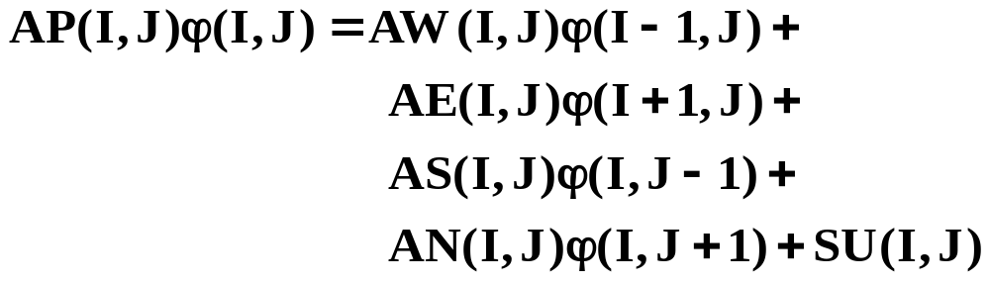
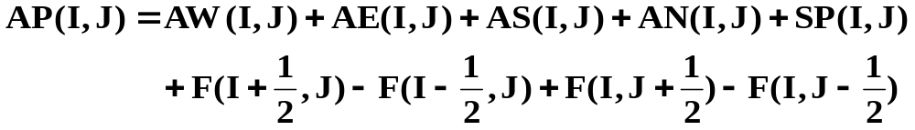
举例
3.2 方程离散化

Slide 24
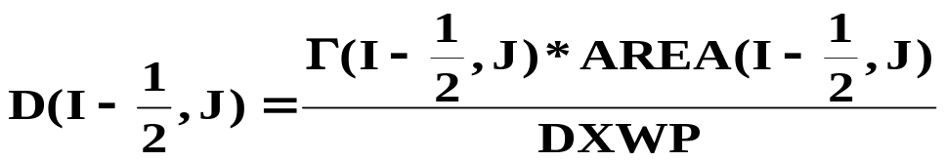
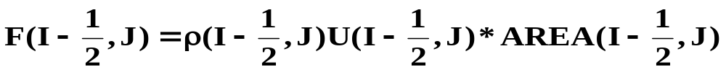
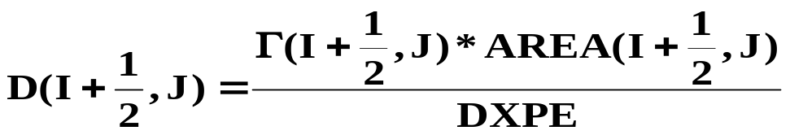
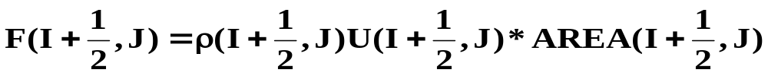
举例

Slide 25
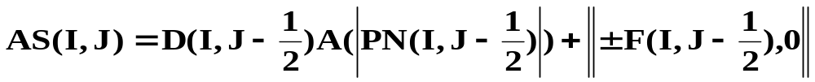
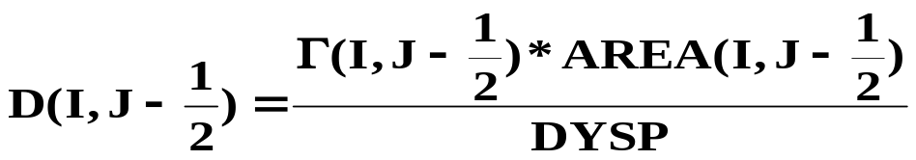
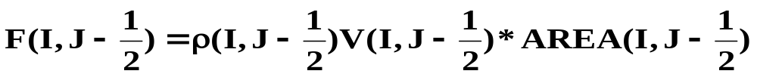
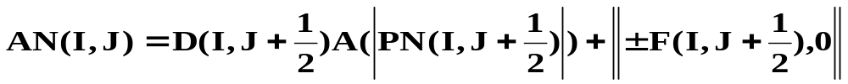

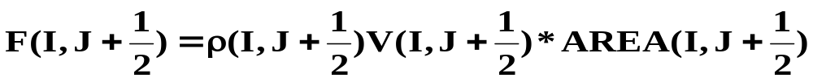
举例

Slide 26
举例
数值计算U速度的程序：calcu.for
SUBROUTINE CALCU
INCLUDE 'HEAD'
C-----------Interior Points /内节点
/u速度的内节点，I:3—ni-1, j:2-nj-1,每一个点都需要建立差方程，所以
通过下边DO 10 循环建立每一个内节点处U速度的动量方程
DO 10 J=2,NJM1
DO 10 I=3,NIM1
C-----------Calculate Areas and Volume
/计算第编号为(I,j)u速度节点东南西北四个控制容积界面的面积 AREAE、
AREAS、 AREAW和AREAN。为以后计算对流系数做准备，同时计算的
该控制容积的体积VOL。
AREAS=SWEU(I)*RV(J)
AREAN=SWEU(I)*RV(J+1)
AREAW=SSN(J)*RCV(J)
AREAE=SSN(J)*RCV(J)
VOL=SWEU(I)*SSN(J)*RCV(J)

Slide 27
举例
/以下程序仍然在上边的DO 10循环体内
C-----------Calculate Convection Coefficients /计算对流系数
/CW,CE,CS和CN分别代表当前计算节点的西东南北四个控制容积界面
上的对流通量(即流量)
CSW=(DEN(I-1,J-1)*XICVS(J)+DEN(I-1,J)*XICVN(J))*V(I-1,J)
CSE=(DEN(I,J-1)*XICVS(J)+DEN(I,J)*XICVN(J))*V(I,J)
CS=(CSW*XICUW(I)+CSE*XICUE(I))*AREAS
CNW=(DEN(I-1,J)*XICVS(J+1)+DEN(I-1,J+1)*XICVN(J+1))*V(I-1,J+1)
CNE=(DEN(I,J)*XICVS(J+1)+DEN(I,J+1)*XICVN(J+1))*V(I,J+1)
CN=(CNW*XICUW(I)+CNE*XICUE(I))*AREAN
CW=DEN(I-1,J)*(U(I-1,J)*XICCW(I-1)+U(I,J)*XICCE(I-1))*AREAW
IF(I.EQ.3)CW=DEN(I-2,J)*U(I-1,J)*AREAW
CE=DEN(I,J)*(U(I,J)*XICCW(I)+U(I+1,J)*XICCE(I))*AREAE
IF(I.EQ.NIM1)CE=DEN(I+1,J)*U(I+1,J)*AREAE
/根据差分方程中心节点系数中包含cn-cs+ce-cw项，所以计算下边remass值
REMASS=CN-CS+CE-CW

Slide 28
举例
/以下程序仍然在上边的DO 10循环体内
C---------Calculate Diffusion Coefficients
/DW,DE,DS和DN分别代表当前计算节点的西东南北四个控制容积界面
上的扩散系数，vis相当于通用方程中的Γ
VISSW=(VIS(I-1,J-1)*XICVS(J)+VIS(I-1,J)*XICVN(J))
VISSE=(VIS(I,J-1)*XICVS(J)+VIS(I,J)*XICVN(J))
VISS=(VISSW*XICUW(I)+VISSE*XICUE(I))
VISNW=(VIS(I-1,J)*XICVS(J+1)+VIS(I-1,J+1)*XICVN(J+1))
VISNE=(VIS(I,J)*XICVS(J+1)+VIS(I,J+1)*XICVN(J+1))
VISN=(VISNW*XICUW(I)+VISNE*XICUE(I))
VISW=VIS(I-1,J)
IF(I.EQ.3)VISW=VIS(I-2,J)
VISE=VIS(I,J)
IF(I.EQ.NIM1)VISE=VIS(I+1,J)
DS=VISS*AREAS/DYSP(J)+1E-30
DN=VISN*AREAN/DYPN(J)+1E-30
DW=VISW*AREAW/DXWPU(I)+1E-30
DE=VISE*AREAE/DXPEU(I)+1E-30

Slide 29
举例
/以下程序仍然在上边的DO 10循环体内
C---------Calculate the Peclet Number
/PW,PE,PS和PN分别代表当前计算节点的西东南北四个控制容积界面
上的贝克勒数(=对流系数/扩散系数)
PS=CS/DS
PN=CN/DN
PW=CW/DW
PE=CE/DE
C---------Assemble Main Coefficients /东西南北四个界面系数
/乘方格式
AS(I,J)=DS*AMAX1(0.,(1.-.1*ABS(PS))**5)+AMAX1(CS,.0)
AN(I,J)=DN*AMAX1(0.,(1.-.1*ABS(PN))**5)+AMAX1(-CN,.0)
AW(I,J)=DW*AMAX1(0.,(1.-.1*ABS(PW))**5)+AMAX1(CW,.0)
AE(I,J)=DE*AMAX1(0.,(1.-.1*ABS(PE))**5)+AMAX1(-CE,.0)
/迎风格式
c AS(I,J)=AMAX1(ABS(0.5*CS),DS)+0.5*CS
c AN(I,J)=AMAX1(ABS(0.5*CN),DN)-0.5*CN
c AW(I,J)=AMAX1(ABS(0.5*CW),DW)+0.5*CW
c AE(I,J)=AMAX1(ABS(0.5*CE),DE)-0.5*CE

Slide 30
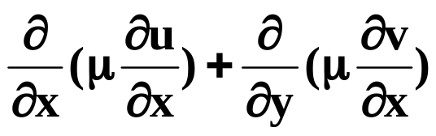
举例
/以下程序仍然在上边的DO 10循环体内
/中心节点系数中有一项cn-cs+ce-cw，即REMASS，当该项小于零时，会
减小中心节点系数，影响主对角元素占优准则，因此，判断起小于零放入
于待求变量无关的SU中，而大于零则放入与带求变量有关的SP中。
IF(REMASS.LE.0.0)THEN
SP(I,J)=0.0
SU(I,J)=-REMASS*U(I,J)
ELSE
SP(I,J)=-REMASS
SU(I,J)=0.0
END IF
C---------Calculate the Source /计算源项
DUDXE=VISE*(U(I+1,J)-U(I,J))/DXPEU(I)*AREAE
DUDXW=VISW*(U(I,J)-U(I-1,J))/DXWPU(I)*AREAW
SU(I,J)=SU(I,J)+(DUDXE-DUDXW)
DVDXN=VISN*(V(I,J+1)-V(I-1,J+1))/SWEU(I)*AREAN
DVDXS=VISS*(V(I,J)-V(I-1,J))/SWEU(I)*AREAS
SU(I,J)=SU(I,J)+(DVDXN-DVDXS)

Slide 31
举例
C---------Callculate the Source of Pressure /计算压力源项
DDU(I,J)=(0.5*AREAW+0.5*AREAE)
SU(I,J)=SU(I,J)+DDU(I,J)*(P(I-1,J)-P(I,J))
CONTINUE
/DO 10 循环结束，意味着所有u速度内节点的差分方程系数均已获得，这
些系数就是东南西北系数和源项系数与源项AE(I,J), AS(I,J), AW(I,J),
AN(I,J), SP(I,J) 和SU(I,J)。但注意到中心节点系数AP(I,J)尚未得到。
C---------Problem Modification /修正紧邻边界的内节点的系数，以带入边界条件
CALL PRMOD(1)
C---------Final AP(I,J,K) and Residual Source Calculation
/计算每一个节点处差分方程的中心系数AP(I,J)及每一个节点上动量方程不
满足的余源(残差)RESOR与所有节点残差的绝对值和RESORU。至此，每
个节点完整的差分方程就获得了
RESORU=0
DO 20 J=2,NJM1
DO 20 I=3,NIM1
AP(I,J)=AN(I,J)+AS(I,J)+AW(I,J)+AE(I,J)-SP(I,J)
RESOR=AS(I,J)*U(I,J-1)+AN(I,J)*U(I,J+1)+AW(I,J)*U(I-,J)+AE(I,J)*U(I+1,J)+SU(I,J)-AP(I,J)*U(I,J)
RESORU=RESORU+ABS(RESOR)
20 CONTINUE

Slide 32
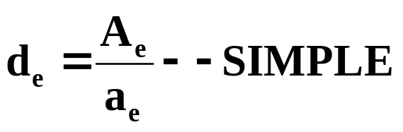
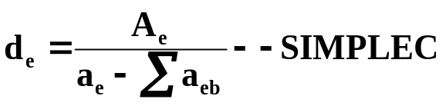
举例
/求解每一个节点的动量方程时采用了松弛，而且是在求解前进行松弛
CC---------Under-Relaxation /松弛系数为URFU
DO 30 J=2,NJM1
DO 30 I=3,NIM1
AP(I,J)=AP(I,J)/URFU
SU(I,J)=SU(I,J)+(1.-URFU)*AP(I,J)*U(I,J)
CONTINUE
C---------SIMPLEC Method /确定速度响应系数DDU(I,J)
DO 40 J=2,NJM1
DO 40 I=3,NIM1
C TEMP=AP(I,J,K)
C DDU(I,J,K)=DDU(I,J,K)/TEMP
TEMP=AP(I,J)-AN(I,J)-AS(I,J)-AW(I,J)-AE(I,J)+1E-30
DDU(I,J)=DDU(I,J)/TEMP
40 CONTINUE
C---------Solution of Difference Equation /求解每一个点的动量方程，采用逐南北线
自西向东G-S跌代求解，线内采用TDMA直接求解。 NSWPU：迭代次数
DO 50 N=1,NSWPU
CALL LISOLV(3,NIM1,2,NJM1,IT,JT,U,1)
50 CONTINUE
RETURN
END

Slide 33
举例
通过上述CALCU.FOR就完成了u速度动量方程的离散
和求解。在该程序中，调用了以下两个自程序。
PRMOD.FOR
LISOLV.FOR

Slide 34
举例
程序PRMOD.FOR，对紧邻边界节点的边界侧系数进行
调整，以把边界条件考虑进差分方程中。
SUBROUTINE PRMOD(NCHAP)
/NCHAP为选择参数，1：u动量方程；2：v动量方程；3：压力修正方
程；4：湍动能方程；5：耗散率方程；6：能量方程；7：甲烷浓度方
程；8：二氧化碳浓度方程；9：水蒸气浓度方程
INCLUDE 'HEAD'
GO TO(1,2,3,4,5,6,7,8,9,10,11),NCHAP
C
CHAPTER 1 1 1 1 1 1 1 1 U MOMENTUM 1 1 1 1 1 1 1 1 1 / u动量方程
C
1 CONTINUE
C-----UUUU--West Wall (the first section in X-Direction)
/西边界由入口(j=1-10)和固壁(j=11-j)两部分构成。对入口部分边界节点
对内节点的影响既有扩散部分，也有对流部分，在AW(3,J)已经体现了
，边界的影响就通过AW(3,J)U(1,J)进入了差分方程了。对固壁部分，
既不存在对流影响，也不存在扩散影响，所以边界节点的影响系数置为
零。这样入口边界的影响就全部考虑进去了。DO 1010

Slide 35
举例
I=3
DO 1010 J=11,NJM1
U(I-1,J)=0.0
AW(I,J)=0.0
1010 CONTINUE
C-----UUUU--East Wall (last section in the X-Direction) /充分发展条件，无需修正
I=NIM1
DO 1120 J=1,NJ
U(I+1,J)=(DEN(I-1,J)*XICUW(I)+DEN(I,J)*XICUE(I))*U(I,J)/DEN(I+1,J)
1120 CONTINUE
C-----UUUU--Sorth Wall (symmtry axis)(the first section in Y-Direction)
/轴对称条件，既无对流，也无扩散，所以AS(I,2)=0
J=2
DO 30 I=3,NIM1
AS(I,J)=0.0
U(I,1)=U(I,J)
30 CONTINUE
C-----UUUU--North Wall (last section in Y-Direction)
/无对流，但有壁面剪应力，在作为内点计算时已经考虑了
J=NJM1
DO 40 I=3,NIM1
U(I,NJ)=0.0
40 CONTINUE
RETURN /至此，u动量方程的边界条件全部进行了考虑。

Slide 36
举例
CHAPTER 2 2 2 2 2 2 2 2 V MOMENTUM 2 2 2 2 2 2 2 2 2
2 CONTINUE
C-----VVVV--West Wall (the first section in X-Direction)
I=2
DO 70 J=12,NJM1
V(I-1,J)=0.0
70 CONTINUE
C-----VVVV--East Wall (last section in the X-Direction)
I=NIM1
DO 80 J=3,NJM1
V(I+1,J)=0.0
80 CONTINUE
C-----VVVV--Sorth Wall (symmtry axis)(the first section in Y-Direction)
J=3
DO 90 I=2,NIM1
AS(I,J)=0.0
V(I,2)=0.0
V(I,1)=0.0
90 CONTINUE
C-----VVVV--North Wall (last section in Y-Direction)
J=NJM1
DO 100 I=2,NIM1
AN(I,J)=0.0
100 CONTINUE
RETURN

Slide 37
举例
CHAPTER 3 3 3 3 3 3 PRESSURE CORRECTION 3 3 3 3 3 3 3 3
3 CONTINUE
C-----PPPP--West Wall (the first section in X-Direction)
I=2
DO 190 J=2,NJM1
AW(I,J)=0.0
190 CONTINUE
C-----PPPP--East Wall (last section in the X-Direction)
I=NIM1
DO 200 J=2,NJM1
AE(I,J)=0.0
200 CONTINUE
C-----PPPP--Sorth Wall (symmtry axis)(the first section in Y-Direction)
J=2
DO 210 I=2,NIM1
AS(I,J)=0.0
210 CONTINUE
C-----PPPP--North Wall (last section in Y-Direction)
J=NJM1
DO 220 I=2,NIM1
AN(I,J)=0.0
220 CONTINUE
RETURN

Slide 38
举例
CHAPTER 4 4 4 4 4 TURBULENT KINETIC ENERGY 4 4 4 4 4 4 4 4
4 CONTINUE
C-----TETE--West Wall (the first section in X-Direction)
I=2
DO 250 J=11,NJM1
TEWALL=CK*((U(I,J)*XICCW(I)+U(I+1,J)*XICCE(I))**2+
1(V(I,J)*XICCS(J)+V(I,J+1)*XICCN(J))**2)
SU(I,J)=1.E30*TEWALL
SP(I,J)=-1.E30
AW(I,J)=0.0
250 CONTINUE
C-----TETE--East Wall (last section in the X-Direction)
C-----TETE--Sorth Wall (symmtry axis)(the first section in Y-Direction)
J=2
DO 270 I=2,NIM1
AS(I,J)=0.0
TE(I,1)=TE(I,J)
270 CONTINUE
C-----TETE--North Wall (last section in Y-Direction)
J=NJM1
DO 280 I=2,NIM1
TEWALL=CK*((U(I,J)*XICCW(I)+U(I+1,J)*XICCE(I))**2+
1 (V(I,J)*XICCS(J)+V(I,J+1)*XICCN(J))**2)
SU(I,J)=1.E30*TEWALL
SP(I,J)=-1.E30
AN(I,J)=0.0
280 CONTINUE
RETURN

Slide 39
举例
CHAPTER 5 5 5 5 5 5 5 5 DISSIPATION 5 5 5 5 5 5 5 5 5
5 CONTINUE
CMU75=CMU**0.75
XK=0.4183
C-----EDED--West Wall (the first section in X-Direction)
I=2
DO 310 J=11,NJM1
EDWALL=CMU75*TE(I,J)*SQRT(TE(I,J))/XK/(X(2)-X(1))
SU(I,J)=1E30*EDWALL
SP(I,J)=-1E30
AW(I,J)=0.0
310 CONTINUE
C-----EDED--East Wall (last section in the X-Direction)
C-----EDED--Sorth Wall (symmtry axis)(the first section in Y-Direction)
J=2
DO 330 I=2,NIM1
AS(I,J)=0.0
ED(I,1)=ED(I,J)
330 CONTINUE
C-----EDED--North Wall (last section in Y-Direction)
J=NJM1
DO 340 I=2,NIM1
EDWALL=CMU75*TE(I,J)*SQRT(TE(I,J))/XK/(Y(NJ)-Y(NJM1))
SU(I,J)=1E30*EDWALL
SP(I,J)=-1E30
AN(I,J)=0.0
340 CONTINUE
RETURN

Slide 40
举例
CHAPTER 6 6 6 6 6 6 6 6 ENERGY 6 6 6 6 6 6 6 6 6
6 CONTINUE
C-----CPT CPT--West Wall (the first section in X-Direction)
I=2
DO 370 J=11,NJM1
370 CONTINUE
C-----CPT CPT--East Wall (last section in the X-Direction)
I=NIM1
DO 380 J=1,NJ
T(NI,J)=T(I,J)
380 CONTINUE
C-----CPT CPT--Sorth Wall (symmtry axis)(the first section in Y-Direction)
J=2
DO 390 I=2,NIM1
AS(I,J)=0.0
T(I,1)=T(I,J)
390 CONTINUE
C-----CPT CPT--North Wall (last section in Y-Direction)
J=NJM1
DO 400 I=2,NIM1
400 CONTINUE
RETURN

Slide 41
举例
C
CHAPTER 7 7 7 7 7 7 7 7 CH4 7 7 7 7 7 7 7 7 7
C
7 CONTINUE
C-----CH4 CH4--West Wall (the first section in X-Direction)
I=2
DO 430 J=11,NJM1
AW(I,J)=0.0
430 CONTINUE
C-----CH4 CH4--East Wall (last section in the X-Direction)
I=NIM1
DO 440 J=1,NJ
YCH4(NI,J)=YCH4(I,J)
440 CONTINUE
C-----CH4 CH4--Sorth Wall (symmtry axis)(the first section in Y-Direction)
J=2
DO 450 I=2,NIM1
AS(I,J)=0.0
YCH4(I,1)=YCH4(I,J)
450 CONTINUE
C-----CH4 CH4--North Wall (last section in Y-Direction)
J=NJM1
DO 460 I=2,NIM1
AN(I,J)=0.0
460 CONTINUE
RETURN

Slide 42
举例
C
CHAPTER 8 8 8 8 8 8 8 8 O2 8 8 8 8 8 8 8 8 8
C
8 CONTINUE
C-----O2 O2--West Wall (the first section in X-Direction)
I=2
DO 490 J=11,NJM1
AW(I,J)=0.0
490 CONTINUE
C-----O2 O2--East Wall (last section in the X-Direction)
I=NIM1
DO 500 J=1,NJ
YO2(NI,J)=YO2(I,J)
500 CONTINUE
C-----O2 O2--Sorth Wall (symmtry axis)(the first section in Y-Direction)
J=2
DO 510 I=2,NIM1
AS(I,J)=0.0
YO2(I,1)=YO2(I,J)
510 CONTINUE
C-----O2 O2--North Wall (last section in Y-Direction)
J=NJM1
DO 520 I=2,NIM1
AN(I,J)=0.0
520 CONTINUE
RETURN

Slide 43
举例
C
CHAPTER 9 9 9 9 9 9 CO2 9 9 9 9 9 9 9
C
9 CONTINUE
C-----CO2 CO2--West Wall (the first section in X-Direction)
I=2
DO 550 J=11,NJM1
AW(I,J)=0.0
550 CONTINUE
C-----CO2 CO2--East Wall (last section in the X-Direction)
I=NIM1
DO 560 J=1,NJ
YCO2(NI,J)=YCO2(I,J)
560 CONTINUE
C-----CO2 CO2--Sorth Wall (symmtry axis)(the first section in Y-Direction)
J=2
DO 570 I=2,NIM1
AS(I,J)=0.0
YCO2(I,1)=YCO2(I,J)
570 CONTINUE
C-----CO2 CO2--North Wall (last section in Y-Direction)
J=NJM1
DO 580 I=2,NIM1
AN(I,J)=0.0
580 CONTINUE
RETURN

Slide 44
举例
C
CHAPTER 10 10 10 10 10 10 H2O 10 10 10 10 10 10 10
C
10 CONTINUE
C-----H2O H2O--West Wall (the first section in X-Direction)
I=2
DO 610 J=11,NJM1
AW(I,J)=0.0
610 CONTINUE
C-----H2O H2O--East Wall (last section in the X-Direction)
I=NIM1
DO 620 J=1,NJ
YH2O(NI,J)=YH2O(I,J)
620 CONTINUE
C-----H2O H2O --Sorth Wall (symmtry axis)(the first section in Y-Direction)
J=2
DO 630 I=2,NIM1
AS(I,J)=0.0
YH2O(I,1)=YH2O(I,J)
630 CONTINUE
C-----H2O H2O--North Wall (last section in Y-Direction)
J=NJM1
DO 640 I=2,NIM1
AN(I,J)=0.0
640 CONTINUE
RETURN

Slide 45
举例
C
CHAPTER 11 11 11 11 11 11 C 11 11 11 11 11 11 11
C
11 CONTINUE
C-----C C--West Wall (the first section in X-Direction)
I=2
DO 710 J=11,NJM1
AW(I,J)=0.0
710 CONTINUE
C-----C C--East Wall (last section in the X-Direction)
I=NIM1
DO 720 J=1,NJ
C(NI,J)=C(I,J)
720 CONTINUE
C-----C C --Sorth Wall (symmtry axis)(the first section in Y-Direction)
J=2
DO 730 I=2,NIM1
AS(I,J)=0.0
C(I,1)=C(I,J)
730 CONTINUE
C-----H2O H2O--North Wall (last section in Y-Direction)
J=NJM1
DO 740 I=2,NIM1
AN(I,J)=0.0
740 CONTINUE
RETURN
END

Slide 46
举例
程序LISOLV.FOR，逐南北线自西向东G-S方式对全场
扫描一遍。
/求解差分方程组，x方向从I=IS求解IE，y方向从J=JS求解到JE。IT,JT为x方向和
y方向的节点数目。PHI为求解变量，ISN选择TDMA代入和回代的方向。
SUBROUTINE LISOLV(IS,IE,JS,JE,IT,JT,PHI,ISN)
C
CHAPTER 0 0 0 0 0 0 0 0 PRELIMINARIES 0 0 0 0 0 0 0 0
C
PARAMETER(IX=350,JY=20)
DIMENSION PHI(IT,JT),P(JY),Q(JY)
COMMON
1/COEF/AP(IX,JY),AN(IX,JY),AS(IX,JY),AE(IX,JY),
1 AW(IX,JY),SU(IX,JY),SP(IX,JY)
GO TO (1,2),ISN
Cif isn=1, obtain the new phis from north boundary to sorth boundary
Cif isn=2, obtain the new phis from sorth boundary to north boundary

Slide 47
举例
/选择从北往南回代
CHAPTER**1**1**1**1**N TO S****N TO S****N TO S****N TO S**
1 CONTINUE
JSM1=JS-1
/逐JS-JE线(DO 20)，从IS到IE扫描全场(DO 10)，GS迭代
DO 10 I=IS,IE
P(JSM1)=0.0
Q(JSM1)=PHI(I,JSM1)
/DO 20确定第I条JS-JE线的代入或回代系数P(J)和Q(J)
DO 20 J=JS,JE
TEMP=AP(I,J)-AS(I,J)*P(J-1)+1E-30
P(J)=AN(I,J)/TEMP
Q(J)=(AW(I,J)*PHI(I-1,J)+AE(I,J)*PHI(I+1,J)+AS(I,J)*Q(J-1)+SU(I,J))/TEMP
20 CONTINUE
/DO 20确定第I条JS-JE线上的变量新值
DO 30 J=JE,JS,-1
PHI(I,J)=PHI(I,J+1)*P(J)+Q(J)
30 CONTINUE
10 CONTINUE
/完成全场求解
RETURN

Slide 48
举例
/选择从南往北回代，其他说明同前
CHAPTER**2**2**2**2**S TO N****S TO N****S TO N****S TO N**
2 CONTINUE
JEP1=JE+1
DO 40 I=IS,IE
P(JEP1)=0.0
Q(JEP1)=PHI(I,JEP1)
DO 50 J=JE,JS,-1
TEMP=AP(I,J)-AN(I,J)*P(J+1)+1E-30
P(J)=AS(I,J)/TEMP
Q(J)=(AW(I,J)*PHI(I-1,J)+AE(I,J)*PHI(I+1,J)+AN(I,J)*Q(J+1)+SU(I,J))/TEMP
50 CONTINUE
DO 60 J=JS,JE
PHI(I,J)=PHI(I,J-1)*P(J)+Q(J)
60 CONTINUE
40 CONTINUE
RETURN
END

Slide 49
举例
数值计算V速度的程序：calcv.for
SUBROUTINE CALCV
INCLUDE 'HEAD'
C-----------Interior Points /内节点
/u速度的内节点，I:2—ni-1, j:3-nj-1,每一个点都需要建立差方程，所以
通过下边DO 10 循环建立每一个内节点处U速度的动量方程
DO 10 J=3,NJM1
DO 10 I=2,NIM1
C-----------Calculate Areas and Volume
/计算第编号为(I,j)u速度节点东南西北四个控制容积界面的面积 AREAE、
AREAS、 AREAW和AREAN。为以后计算对流系数做准备，同时计算的
该控制容积的体积VOL。
AREAS=SWE(I)*R(J-1)
AREAN=SWE(I)*R(J)
AREAW=SSNV(J)*RV(J)
AREAE=SSNV(J)*RV(J)
VOL=SWE(I)*SSNV(J)*RV(J)

Slide 50
举例
/以下程序仍然在上边的DO 10循环体内
C-----------Calculate Convection Coefficients /计算对流系数
/CW,CE,CS和CN分别代表当前计算节点的西东南北四个控制容积界面
上的对流通量(即流量)
CS=DEN(I,J-1)*(V(I,J)*XICCN(J-1)+V(I,J-1)*XICCS(J-1))*AREAS
IF(J.EQ.3)CS=DEN(I,J-2)*V(I,J-1)*AREAS
CN=DEN(I,J)*(V(I,J+1)*XICCN(J)+V(I,J)*XICCS(J))*AREAN
IF(J.EQ.NJM1)CN=DEN(I,J+1)*V(I,J+1)*AREAN
CWN=(DEN(I-1,J)*XICUW(I)+DEN(I,J)*XICUE(I))*U(I,J)
CWS=(DEN(I-1,J-1)*XICUW(I)+DEN(I,J-1)*XICUE(I))*U(I,J-1)
CW=(CWN*XICVN(J)+CWS*XICVS(J))*AREAW
CEN=(DEN(I,J)*XICUW(I+1)+DEN(I+1,J)*XICUE(I+1))*U(I+1,J)
CES=(DEN(I,J-1)*XICUW(I+1)+DEN(I+1,J-1)*XICUE(I+1))*U(I+1,J-1)
CE=(CEN*XICVN(J)+CES*XICVS(J))*AREAE
/根据差分方程中心节点系数中包含cn-cs+ce-cw项，所以计算下边remass值
REMASS=CN-CS+CE-CW

Slide 51
举例
/以下程序仍然在上边的DO 10循环体内
C---------Calculate Diffusion Coefficients
/DW,DE,DS和DN分别代表当前计算节点的西东南北四个控制容积界面
上的扩散系数，vis相当于通用方程中的Γ
VISN=VIS(I,J)
IF(J.EQ.NJM1)VISN=VIS(I,J+1)
VISS=VIS(I,J-1)
IF(J.EQ.3)VISS=VIS(I,J-2)
VISWN=(VIS(I-1,J)*XICUW(I)+VIS(I,J)*XICUE(I))
VISWS=(VIS(I-1,J-1)*XICUW(I)+VIS(I,J-1)*XICUE(I))
VISW=(VISWN*XICVN(J)+VISWS*XICVS(J))
VISEN=(VIS(I,J)*XICUW(I+1)+VIS(I+1,J)*XICUE(I+1))
VISES=(VIS(I,J-1)*XICUW(I+1)+VIS(I+1,J-1)*XICUE(I+1))
VISE=(VISEN*XICVN(J)+VISES*XICVS(J))
DS=VISS*AREAS/DYSPV(J)+1E-30
DN=VISN*AREAN/DYPNV(J)+1E-30
DW=VISW*AREAW/DXWP(I)+1E-30
DE=VISE*AREAE/DXPE(I)+1E-30

Slide 52
举例
/以下程序仍然在上边的DO 10循环体内
C---------Calculate the Peclet Number
/PW,PE,PS和PN分别代表当前计算节点的西东南北四个控制容积界面
上的贝克勒数(=对流系数/扩散系数)
PS=CS/DS
PN=CN/DN
PW=CW/DW
PE=CE/DE
C---------Assemble Main Coefficients /东西南北四个界面系数
/混合格式
AS(I,J)=DS*AMAX1(0.,(1.-.1*ABS(PS))**5)+AMAX1(CS,.0)
AN(I,J)=DN*AMAX1(0.,(1.-.1*ABS(PN))**5)+AMAX1(-CN,.0)
AW(I,J)=DW*AMAX1(0.,(1.-.1*ABS(PW))**5)+AMAX1(CW,.0)
AE(I,J)=DE*AMAX1(0.,(1.-.1*ABS(PE))**5)+AMAX1(-CE,.0)
/迎风格式
c AS(I,J)=AMAX1(ABS(0.5*CS),DS)+0.5*CS
c AN(I,J)=AMAX1(ABS(0.5*CN),DN)-0.5*CN
c AW(I,J)=AMAX1(ABS(0.5*CW),DW)+0.5*CW
c AE(I,J)=AMAX1(ABS(0.5*CE),DE)-0.5*CE

Slide 53
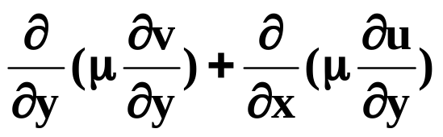
举例
/以下程序仍然在上边的DO 10循环体内
/中心节点系数中有一项cn-cs+ce-cw，即REMASS，当该项小于零时，会
减小中心节点系数，影响主对角元素占优准则，因此，判断起小于零放入
于待求变量无关的SU中，而大于零则放入与带求变量有关的SP中。
IF(REMASS.LE.0.0)THEN
SP(I,J)=0.0
SU(I,J)=-REMASS*V(I,J)
ELSE
SP(I,J)=-REMASS
SU(I,J)=0.0
END IF
C---------Calculate the Source /计算源项
DUDYW=VISW*(U(I,J)-U(I,J-1))/SSNV(J)*AREAW
DUDYE=VISE*(U(I+1,J)-U(I+1,J-1))/SSNV(J)*AREAE
SU(I,J)=SU(I,J)+(DUDYE-DUDYW)
DVDYS=VISS*(V(I,J)-V(I,J-1))/DYSPV(J)*AREAS
DVDYN=VISN*(V(I,J+1)-V(I,J))/DYPNV(J)*AREAN
SU(I,J)=SU(I,J)+(DVDYN-DVDYS)

Slide 54
举例
C---------Callculate the Source of Pressure /计算压力源项
DDV(I,J)=(0.5*AREAS+0.5*AREAN)
SU(I,J)=SU(I,J)+DDV(I,J)*(P(I,J-1)-P(I,J))
10 CONTINUE
/DO 10 循环结束，意味着所有u速度内节点的差分方程系数均已获得，这
些系数就是东南西北系数和源项系数与源项AE(I,J), AS(I,J), AW(I,J),
AN(I,J), SP(I,J) 和SU(I,J)。但注意到中心节点系数AP(I,J)尚未得到。
C---------Problem Modification /修正紧邻边界的内节点的系数，以带入边界条件
CALL PRMOD(2)
C---------Final AP(I,J,K) and Residual Source Calculation
/计算每一个节点处差分方程的中心系数AP(I,J)及每一个节点上动量方程不
满足的余源(残差)RESOR与所有节点残差的绝对值和RESORU。至此，每
个节点完整的差分方程就获得了
RESORV=0
DO 20 J=3,NJM1
DO 20 I=2,NIM1
AP(I,J)=AN(I,J)+AS(I,J)+AW(I,J)+AE(I,J)-SP(I,J)
RESOR=AS(I,J)*V(I,J-1)+AN(I,J)*V(I,J+1)+AW(I,J)*V(I-1,J)+AE(I,J)*V(I+1,J)+SU(I,J)-AP(I,J)*V(I,J)
RESORV=RESORV+ABS(RESOR)
20 CONTINUE

Slide 55
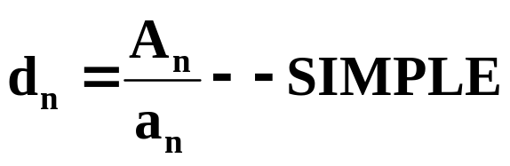

举例
/求解每一个节点的动量方程时采用了松弛，而且是在求解前进行松弛
CC---------Under-Relaxation /松弛系数为URFV
DO 30 J=3,NJM1
DO 30 I=2,NIM1
AP(I,J)=AP(I,J)/URFV
SU(I,J)=SU(I,J)+(1.-URFV)*AP(I,J)*V(I,J)
30 CONTINUE
C---------SIMPLEC Method /确定速度响应系数DDU(I,J)
DO 40 J=3,NJM1
DO 40 I=2,NIM1
C TEMP=AP(I,J)
C DDV(I,J)=DDV(I,J)/TEMP
TEMP=AP(I,J)-AN(I,J)-AS(I,J)-AW(I,J)-AE(I,J)+1e-30
DDV(I,J)=DDV(I,J)/TEMP
40 CONTINUE
C---------Solution of Difference Equation /求解每一个点的大量方程方程，采用逐南北线
自西向东G-S跌代求解，线内采用TDMA直接求解。 NSWPV：迭代次数
DO 50 N=1,NSWPV
CALL LISOLV(2,NIM1,3,NJM1,IT,JT,V,1)
50 CONTINUE
RETURN
END

Slide 56
举例
通过上述CALCV.FOR就完成了v速度动量方程的离散
和求解。在该程序中，调用了以下两个自程序。
PRMOD.FOR
LISOLV.FOR
以上两个程序在前边已经介绍过了。
由于采用SIMPLE算法，所以求解完u和v的动量方程之
后，就需要根据获得的这个速度场不满足连续方程的程度求解压力修正的泊松方程。如下：

Slide 57
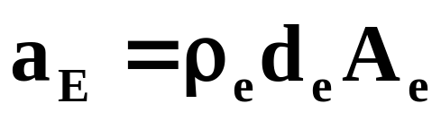

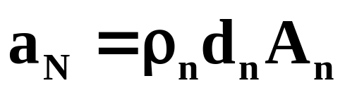
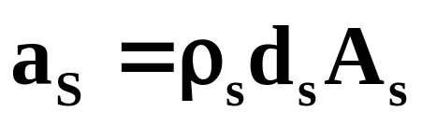
举例
由于采用SIMPLE算法，所以求解完u和v的动量方程之
后，就需要根据获得的这个速度场不满足连续方程的程度求解压力修正的泊松方程。如下：
其中带*的速度场就是我们上边得到的速度场，而de,dw
就是求解u动量方程程序中的DDU，ds,dn就是求解v动
量方程程序中的DDV。
求解上述泊松方程的程序CALCP.FOR如下：

Slide 58
举例
数值计算修正压力p’(pp)的程序：calcp.for
SUBROUTINE CALCP
INCLUDE 'HEAD'
DIMENSION DELTP(IX)
/为加速收敛，对每一流向截面用入口流量进行连续性修正。对修正，每
个截面会产生一个速度修正量和压力修正量。DELTP(I)就是表示每个截
面的这个压力修正量
DO 710 I=1,NI
DO 710 J=1,NJ
PP(I,J)=0.0 /给压力修正量全场附零初值
710 CONTINUE
C-----------Interior points
DO 10 J=2,NJM1
DO 10 I=2,NIM1
C-----------Calculate Areas and Volume /计算标量控制体的界面面积和容积
AREAS=SWE(I)*RV(J)
AREAN=SWE(I)*RV(J+1)
AREAW=SSN(J)*RCV(J)
AREAE=SSN(J)*RCV(J)
VOL=SWE(I)*SSN(J)*RCV(J)

Slide 59
举例
C---------Calculate Mass Source
/计算上边求解u和v动量方程得到的速度场在每个标量控制容积中不满足连续方
程的程度SU(I,J)
CS=(DEN(I,J-1)*XICVS(J)+DEN(I,J)*XICVN(J))*V(I,J)*AREAS
CN=(DEN(I,J)*XICVS(J+1)+DEN(I,J+1)*XICVN(J+1))*V(I,J+1)*AREAN
CW=(DEN(I-1,J)*XICUW(I)+DEN(I,J)*XICUE(I))*U(I,J)*AREAW
CE=(DEN(I,J)*XICUW(I+1)+DEN(I+1,J)*XICUE(I+1))*U(I+1,J)*AREAE
REMASS=CN-CS+CE-CW
SP(I,J)=0.0
SU(I,J)=-REMASS
C---------ASSEMBLE MAIN COEFFICIENTS
/计算压力修正方程相邻节点系数AS(I,J)，AN(I,J)， AW(I,J)，AE(I,J)
AS(I,J)=(DEN(I,J-1)*XICVS(J)+DEN(I,J)*XICVN(J))*DDV(I,J)*AREAS
AN(I,J)=(DEN(I,J)*XICVS(J+1)+DEN(I,J+1)*XICVN(J+1))*DDV(I,J+1)*AREAN
AW(I,J)=(DEN(I-1,J)*XICUW(I)+DEN(I,J)*XICUE(I))*DDU(I,J)*AREAW
AE(I,J)=(DEN(I,J)*XICUW(I+1)+DEN(I+1,J)*XICUE(I+1))*DDU(I+1,J)*AREAE
10 CONTINUE

Slide 60
举例
C---------Problem Modification
/引入边界条件
CALL PRMOD(3)
C---------Final AP(I,J,K) and Residual Source Calculation
/计算中心节点系数和所有节点连续方程不满足程度的绝对值和RESORM，其
反映了全场目前连续方程被满足的程度
RESORM=0.0
DO 20 J=2,NJM1
DO 20 I=2,NIM1
AP(I,J)=AS(I,J)+AN(I,J)+AW(I,J)+AE(I,J)-SP(I,J)
RESOR=SU(I,J)
RESORM=RESORM+ABS(RESOR)
20 CONTINUE
C---------Solution of Difference Equation
/自西向东，逐南北线采用GS迭代求解压力修正方程，迭代次数为NSWPP
DO 30 N=1,NSWPP
CALL LISOLV(2,NIM1,2,NJM1,IT,JT,PP,1)
30 CONTINUE

Slide 61
举例
C---------Velocities U(I,J,K): Modified by pp
/根据上边求解得到的压力修正量PP(I,J)修正U速度
DO 40 J=2,NJM1
DO 40 I=3,NIM1
U(I,J)=U(I,J)+DDU(I,J)*(PP(I-1,J)-PP(I,J))
40 CONTINUE
C---------Velocities V(I,J,K): Modified by pp
/根据上边求解得到的压力修正量PP(I,J)修正U速度
DO 50 J=3,NJM1
DO 50 I=2,NIM1
V(I,J)=V(I,J)+DDV(I,J)*(PP(I,J-1)-PP(I,J))
CONTINUE
C---------Pressures(With Provision for Under-Relaxation)
PPREF=PP(IPREF,JPREF) /压力参考点
DO 70 J=2,NJM1
DO 70 I=2,NIM1
P(I,J)=P(I,J)+URFP*(PP(I,J)-PPREF) /修正压力
CONTINUE
return
end

Slide 62
举例
/为加速收敛，对每一流向截面用入口流量进行连续性修正。每个截面会产生一个速度修
正量DELTU和压力修正量DELTP(I) 。并用它们进一步修正速度和压力
subroutine flowrate_modifying
INCLUDE 'HEAD'
DIMENSION DELTP(IX)
DO 710 I=1,NI
DELTP(I)=0.0
710 CONTINUE
DO 22 I=3,NIM1
FLOW=0.0 /ARDENT=0.0 /AREA=0.0
DO 21 J=2,NJM1
AREAW=SSN(J)*RCV(J) /AREA=AREA+AREAW
ARDENT=ARDENT+(DEN(I,J)*XICUE(I)+DEN(I-1,J)*XICUW(I))*AREAW
FLOW=FLOW+(DEN(I,J)*XICUE(I)+DEN(I-1,J)*XICUW(I))*U(I,J)*AREAW
21 CONTINUE
DELTU=(FLOWIN-FLOW)/(ARDENT+1E-30)
DELTP(I)=2.0*FLOWIN*DELTU/(AREA+1E-30)
DO 25 J=1,NJM1
U(I,J)=U(I,J)+DELTU
25 CONTINUE
22 CONTINUE

Slide 63
举例
DO 510 I=NIM1,2,-1
DELTP(I)=DELTP(I)+DELTP(I+1)
510 CONTINUE
DO 520 I=2,NIM1
DELTP(I)=DELTP(I)-DELTP(IPREF)
520 CONTINUE
DO 610 J=2,NJM1
DO 610 I=2,NIM1
P(I,J)=P(I,J)+DELTP(I)
CONTINUE
return
End

Slide 64
举例
通过上述CALCP.FOR就完成了修正压力p’、压力场p、
修正以后速度场的求解。在该程序中，调用了以下两个
自程序。
PRMOD.FOR
LISOLV.FOR
以上两个程序在前边已经介绍过了。
至此，对二维流动问题来说，求解u速度、v速度和压力P的都已经用程序实现了。
但是，我们知道对SIMPLE算法来说，在启动上述求解程序之前，必须先假定一个压力场和一个速度场。
这个工作是通过程序zero.for和start.for来实现的。

Slide 65
举例
程序ZERO.FOR给程序中用到的变量先清零
SUBROUTINE ZERO
INCLUDE 'HEAD‘
/通过DO 10给以后用到的变量赋零值
DO 10 J=1,NJ
DO 10 I=1,NI
U(I,J)=0.0 /V(I,J)=0.0 /TE(I,J)=0.0 /ED(I,J)=0.0
CPT(I,J)=(0.167*300+1173.0)*300.0
T(I,J)=300.0 /YCH4(I,J)=0.0 /YO2(I,J)=0.23*1.0 /YN2(I,J)=0.77*1.0
YCO2(I,J)=0.0 /YH2O(I,J)=0.0 /C(I,J)=0.0 /P(I,J)=0.0 /PP(I,J)=0.0
DEN(I,J)=DENSIT /VIS(I,J)=VISCOS /VSLL(I,J)=VISCOS
DDU(I,J)=0.0 /DDV(I,J)=0.0 /SU(I,J)=0.0
SP(I,J)=0.0 /AS(I,J)=0.0 /AN(I,J)=0.0
AW(I,J)=0.0 / AE(I,J)=0.0 /AP(I,J)=0.0
10 CONTINUE
do 20 i=1,ni
do 20 j=1,nj
/计算给定混气的分子量和密度
XM=YCH4(I,J)/XMCH4+YO2(I,J)/XMO2+YCO2(I,J)/XMCO2+
1 YH2O(I,J)/XMH2O+YN2(I,J)/XMN2
DEN(I,J)=1.01325E5/(8314.6*T(I,J)*XM)
20 CONTINUE
RETURN / END

Slide 66
举例
程序START.FOR给定初始假定的速度场和压力场，并
计算全场的粘性系数和入口的总质量、总动量和总量，
以用来无量纲化质量余源和、动量余源和、能量余源和
SUBROUTINE START
INCLUDE 'HEAD'
C
CHAPTER 1 1 1 1 1 1 INITIAL OPERATIONS 1 1 1 1 1 1 1 1 1
C
C---------INPUT INITIAL FIELDS
/由两种方式假定初始速度场和压力场，IREAD=.TRUE.表示从一个名为‘OUT’的数据文件读
初始场，否则(IREAD=.FALSE.)将转向行号298的语句
IF(.NOT.IREAD) GO TO 298
OPEN(11,FILE='OUT',STATUS='OLD')
READ(11,*)U /READ(11,*)V /READ(11,*)P /READ(11,*)DEN
READ(11,*)T /READ(11,*)CPT /READ(11,*)YCH4 /READ(11,*)YO2
READ(11,*)YCO2 /READ(11,*)YH2O /READ(11,*)YN2 /READ(11,*)VIS
READ(11,*)VSLL
READ(11,*)PP
CLOSE(11)
IF(IREAD) GO TO 228
298 CONTINUE

Slide 67
举例
C---------INITIALIZE U-FIELDS /另一种转到298语句通过赋值给初场的方式
C---------INITIALIZE U-FIELDS /给u速度赋初场
DO 100 I=1,NI /DO 100 J=1,NJ
U(I,J)=UIN /IF(I.EQ.1.OR.I.EQ.2)THEN /IF(J.GE.11)THEN
U(I,J)=0.0 /END IF /END IF /IF(J.EQ.NJ)THEN /U(I,J)=0.0 /END IF
100 CONTINUE
C---------INITIALIZE V-FIELDS /给v速度赋初场
DO 110 I=1,NI /DO 110 J=1,NJ
V(I,J)=VIN /IF(I.EQ.1)THEN /V(I,J)=0.0 /END IF
IF(J.EQ.1.OR.J.EQ.2.OR.J.EQ.NJ)THEN /V(I,J)=0.0 /END IF
110 CONTINUE
C---------INITIALIZE C-FIELDS
/给诸如湍动能、耗散率、温度、密度、组分浓度等标量场赋初场
DO 120 I=1,NI /DO 120 J=1,NJ /TE(I,J)=TEIN /ED(I,J)=EDIN
CPT(I,J)=(0.167*300.0+1173.0)*300.0 /T(I,J)=300.0 /YCH4(I,J)=0.0 /YO2(I,J)=0.23*1.0
YN2(I,J)=0.77*1.0 /YCO2(I,J)=0.0 /YH2O(I,J)=0.0 /C(I,J)=0.0
IF(I.EQ.1.AND.J.LE.10)THEN /CPT(I,J)=(0.167*300+1173.0)*300.0 /T(I,J)=300.0
YCH4(I,J)=0.05 /YO2(I,J)=0.23*0.95 /YN2(I,J)=0.77*0.95 /YCO2(I,J)=0.0
YH2O(I,J)=0.0 /C(I,J)=0.0 /END IF /IF(I.EQ.1.AND.J.GE.11)THEN /TE(I,J)=0.0
ED(I,J)=0.0 /CPT(I,J)=(0.167*500+1173.0)*500.0 /T(I,J)=500.0 /YCH4(I,J)=0.0
YO2(I,J)=0.23*1.0 /YN2(I,J)=0.77*1.0 /YCO2(I,J)=0.0 / YH2O(I,J)=0.0 /C(I,J)=0.0
END IF /IF(J.EQ.NJ)THEN /TE(I,J)=0.0 /ED(I,J)=0.0 /CPT(I,J)=(0.167*500+1173.0)*500.0
T(I,J)=500.0 /YCH4(I,J)=0.0 /YO2(I,J)=0.23*1.0 /YN2(I,J)=0.77*1.0 /YCO2(I,J)=0.0
YH2O(I,J)=0.0 /C(I,J)=0.0 /END IF /if(i.eq.1.and.j.eq.4)then /c(i,j)=1.0 /end if
120 CONTINUE /第二种建立初始场的过程结束。
228 CONTINUE

Slide 68
举例
/根据初始场所给定的物质浓度，计算各标量节点的分子量和密度
do 15 i=1,ni
do 15 j=1,nj
XM=YCH4(I,J)/XMCH4+YO2(I,J)/XMO2+YCO2(I,J)/XMCO2+YH2O(I,J)/XMH2O+YN2(I,J)/XMN2
DEN(I,J)=1.01325E5/(8314.6*T(I,J)*XM)
15 CONTINUE
C---------CALCULATING INLET QUANTITIES
/计算入口截面的总质量、动量和能量
FLOWIN=0.0
ARDEN=0.0
ARDENT=0.
XMONIN=0.
TMONIN=0.
DO 20 J=2,10
AREAW=SSN(J)*RCV(J)
FLOWIN=FLOWIN+DEN(1,J)*U(2,J)*AREAW
ARDENT=ARDENT+DEN(1,J)*AREAW
XMONIN=XMONIN+DEN(1,J)*U(2,J)*U(2,J)*AREAW
TMONIN=TMONIN+DEN(1,J)*U(2,J)*CPT(1,J)*AREAW
20 CONTINUE
UMEAN=FLOWIN/ARDENT
/对湍流工况，计算湍流粘性
IF(INPROV) CALL PROPS
RETURN
END

Slide 69
举例
通过上述ZERO.FOR和START.FOR就完成了清零和初
始场的给定，在该程序中，调用了以下子程序。
PROPS.FOR

Slide 70
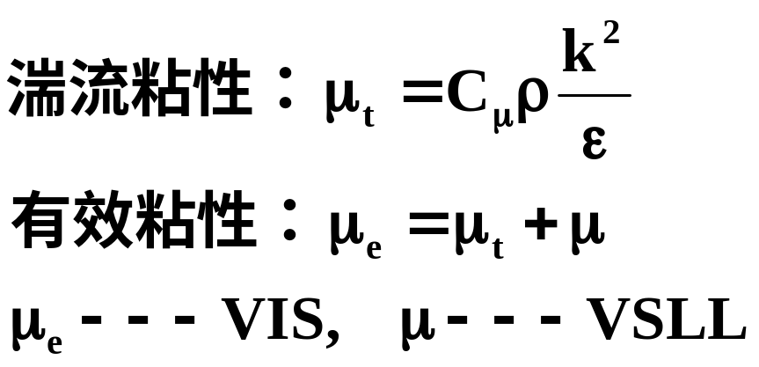
举例
程序PROPS.FOR用来完成湍流工况下湍流粘性和有效
粘性的计算。
SUBROUTINE PROPS
INCLUDE 'HEAD'
C---------Turbulent Viscosity
DO 10 J=1,NJM1
DO 10 I=1,NI
VISOLD=VIS(I,J)
IF(ED(I,J).LE.1E-25)GOTO 20
VIS(I,J)=DEN(I,J)*CMU*TE(I,J)**2/ED(I,J)+VSLL(I,J)
GOTO 30
20 VIS(I,J)=VSLL(I,J)
C---------Under-Relax Viscosity
30 VIS(I,J)=URFVIS*VIS(I,J)+(1.-URFVIS)*VISOLD
10 CONTINUE
RETURN
END

Slide 71
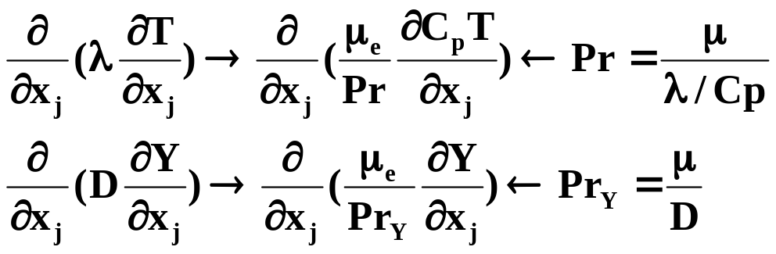
举例
在上述数值计算程序中，需要用到很多常数，为此，我
们专门建立一个给用到的这些常变量赋值的程序，即：
INPUT.FOR，如下：
SUBROUTINE INPUT
INCLUDE 'HEAD'
C---------FLUID PROPERITIES /流体物性
DENSIT=1.29
VISCOS=1.86E-5
C---------TURBULENCE CONSTANTS /湍流模型常数
CD=1.0
CMU=0.09
C1=1.44
C2=1.92
CF=0.3
CK=CF*SQRT(CMU)/4.
C---------PRANT NUMBER /普朗特数
PRTE=1.3
PRED=1.0
PRC=1.0
PRT=1.0
PRCH4=1.0
PRO2=1.0
PRCO2=1.0
PRH2O=1.0

Slide 72
举例
C---------INLET BOUNDARY VALUES /给定流动的特征尺度、入口速度及入口湍动能和耗散率
DIN=0.095 /UIN=0.5 /VIN=0.0 /TEIN=0.002*(UIN**2+VIN**2)
EDIN=2*TEIN**1.5*CMU**0.75/DIN/0.42
C---------PRESSURE CALCULATION /给定压力参考点
IPREF=NIM1
JPREF=2
C---------SWEEP NUMBERS /对确定系数和源项的临时方程迭代求解的次数
NSWPU=1 /NSWPV=1 /NSWPP=10 /NSWPK=1
NSWPD=1 /NSWPT=1 /NSCH4=1 /NSWO2=1
NSCO2=1 /NSH2O=1 /NSWC=1
C---------UNDERRELAXATION FACTORS /松弛因子
URFU=0.5/u速度 /URFV=0.5/v速度 /URFP=1.0/压力 /URFK=0.5/湍动能
URFE=0.5/耗散率 /URFC=0.5/任意标量 /URFVIS=0.5/湍粘性
URFT=0.25/温度 /UCH4=0.051/甲烷浓度 /URO2=0.051/氧气浓度
UCO2=0.051/二氧化碳浓度 / UH2O=0.051/水蒸气浓度
C---------MOLECULAR WEIGHT /分子量
XMCH4=16.0
XMO2=32.0
XMCO2=44.0
XMH2O=18.0
XMN2=28.0
RETURN
END

Slide 73
举例
至此，针对二维层流突扩流动数值模拟的计算程序就已经准备完了，就可以进行程序运行取得计算结果了。这样，就出现了另一个问题，即计算给出的结果是NI*NJ个点的U速度、V速度、压力的数值大小。如果我们直接去阅读和考察 这成千上万个数据，那将是困难的和枯燥的。
为此，仅仅完成上边的计算过程，对数值计算来说还是不够的，还必须进一步对获得数据进行合理的存储，以方便浏览和进一步用以图形化显示。
这些工作通过PRINT.FOR和OUTGT.FOR来实现。

Slide 74
举例
/按照语句200-240约定的格式将变量PHI的计算结果存入NFILE号文件
SUBROUTINE PRINT(NI,NJ,IT,JT,X,Y,PHI,HEAD,nfile) /子程序PRINT.FOR
CHARACTER*4 HEAD
DIMENSION PHI(IT,JT),X(IT),Y(JT)
WRITE(nfile,*) /WRITE(nfile,200)HEAD
ISTEP=5 /IS=1 /IE=ISTEP
10 CONTINUE
IF(NI.LE.IE)THEN /IE=NI /END IF
WRITE(nfile,210)(I,I=IS,IE) /WRITE(nfile,220)(X(I),I=IS,IE)
DO 30 J=NJ,1,-1
WRITE(nfile,240)J,Y(J),(PHI(I,J),I=IS,IE)
30 CONTINUE
WRITE(nfile,230)
IF(IE.EQ.NI)GOTO 20
IS=IE /IE=IE+ISTEP /IS=IS+1
GOTO 10
20 CONTINUE
RETURN
200 FORMAT(1X,20(1H*),7X,A4,7X,20(1H*))
210 FORMAT(1X,6X,2HI=,6X,15(4X,I3,5X))
220 FORMAT(1X,6X,2HX=,3X,15(2x,f9.4,1X))
230 FORMAT(1X,2X,1HJ,2X,3X,1HY)
240 FORMAT(1X,I4,1X,F7.5,1X,15(E11.3,1X))
END

Slide 75
举例
SUBROUTINE OUTGT /按TECPLOT格式输出计算结果，以方便的绘制矢量图和标量图
INCLUDE 'HEAD'
DIMENSION UTEMP(350,20),VTEMP(350,20)
DO J=1,NJ /UTEMP(1,J)=U(1,J) /UTEMP(NI,J)=U(NI,J) /END DO
DO J=1,NJ /DO I=2,NIM1
UTEMP(I,J)=U(I,J)+(U(I+1,J)-U(I,J))/(XU(I+1)-XU(I))*(X(I)-XU(I)) /把u插值到标量节点
END DO /END DO
DO I=1,NI
VTEMP(I,1)=V(I,1)
VTEMP(I,NJ)=V(I,NJ)
END DO
DO I=1,NI
DO J=2,NJM1
VTEMP(I,J)=V(I,J)+(V(I,J+1)-V(I,J))/(YV(J+1)-YV(J))*(Y(J)-YV(J)) /把v插值到标量节点
END DO
END DO
OPEN(150,FILE='RESULT.DAT')
WRITE(150,*)'TITLE="RESULT.DAT"'
WRITE(150,*)'VARIABLES="X","Y","U","V","C","P","PP","TE","ED","T","CH4","O2","CO2","H2O"'
WRITE(150,1115)NJ,NI
1115 FORMAT(' ZONE J=',I3,' ,I=',I3)
DO J=NJ,1,-1 /DO I=1,NI,1
WRITE(150,1120)X(I),Y(J),U(I,J),V(I,J),C(I,J),P(I,J),PP(I,J),TE(I,J),ED(I,J),T(I,J),YCH4(I,J),YO2(I,J),YCO2(I,J),YH2O(I,J)
END DO /END DO /CLOSE(150)
1120 FORMAT(1X,15(E11.3,1X))
RETURN / END

Slide 76
举例
至此，包括网格划分、方程离散和求解、初始条件准备和计算结果处理的各个环节的都已经程序化了，综合它们，就可以实现二维层流流动的数值模拟了。综合上边的过程，其求解流程如下：

Slide 77
举例
划分网格
Grid.for
进一步划分网格
并计算所需各种网格尺寸
geome.for
准
备
阶
段
给定物性、模型常数、
入口参数、普郎特数、
压力参考点、松弛因子等
input.for
计算变量清零
zero.for
赋初始场
start.for
进入下以阶段

Slide 78
举例
数值求解阶段
Call promod(1)
求解u速度
Calcu.for
Call lisolv
循
环
求
解
阶
段
Call promod(2)
求解v速度
Calcv.for
Call lisolv
Call promod(3)
求解压力p
Calcp.for
Call lisolv
N
判断是否收敛
Y
进入下阶段
Iter.for

Slide 79
举例
输出结果阶段
Call print
输出结果阶段
Call outgt
以上三阶段流程构成了数值求解的主程序，contr.for，如下：

Slide 80
举例
主控程序CONTR.FOR
PROGRAM CONTR
INCLUDE 'HEAD'
/u,v,p等变量输出文件的头注解用字符变量
DATA HEDU/4HU U /,HEDV/4HV V /,HEDP/4HP P /,HEDPP/4HP'P'/,
1 HEDM/4HVIS /,HEDR/4HDENS/
C
CHAPTER 1 1 1 1 1 1 1 1 CONTROL INDICES 1 1 1 1 1 1 1 1
C
C---------SET IWRITE=.TRUE. ONLY FOR WRITING SOLN. ON DATA FILES
IWRIT=.FALSE. /控制输出与否的逻辑变量
C---------SET IREAD=.TRUE. ONLY FOR READING INITIAL GUESS OF SOLN.
C--------- FROM DATA FILES
IREAD=.FALSE. /控制初始场是否由读文件获得
C---------PROBLEM SELECTION
INSG=.TRUE. /控制准备阶段执行那些程序的逻辑变量
C---------DEPENDENT VARIABLE SELECTION 1

Slide 81
举例
C---------DEPENDENT VARIABLE SELECTION 1
INCALU=.TRUE. /是否求解u速度的逻辑变量
INCALV=.TRUE. /是否求解v速度的逻辑变量
INCALP=.TRUE. /是否求解压力p的逻辑变量
INCALK=.false. /是否求解湍动能k的逻辑变量
INCALD=.false. /是否求解湍动能耗散率的逻辑变量
INCALC=.false. /是否求解标量c的逻辑变量
INCALT=.false. /是否求解温度T的逻辑变量
INPROV=.false. /是否求解湍流粘性的逻辑变量
C
CHAPTER 2 2 2 2 2 2 2 2 GRID 2 2 2 2 2 2 2 2
C
CALL GRID /划分网格
CALL GEOME /进一步划分网格和计算各种所需网格 尺寸
C
CHAPTER 3 3 3 3 3 3 INPUTING DATA 3 3 3 3 3 3
C
IF(INSG) CALL INPUT /给常变量赋值
C
CHAPTER 4 4 4 4 4 4 INITIAL OPERATION 4 4 4 4 4 4
C
IF(INSG) CALL ZERO /给求解变量赋零值
C
CHAPTER 5 5 5 5 5 STARTING PREPARATIONS 5 5 5 5 5
C
IF(INSG) CALL START /赋初始场， 至此，准备阶段完成，可以进入求解阶段

Slide 82
举例
/在进入求解之前，先将初始场以PRINT程序规定的格式存
到UOUT0、VOUT0、POUT0和PPOUT0中
nfile=8
OPEN(nfile,FILE='UOUT0')
CALL PRINT(NI,NJ,IT,JT,XU,Y,U,'UUUU',nfile)
close(NFILE)
nfile=9
open(nfile,file='VOUT0')
CALL PRINT(NI,NJ,IT,JT,X,YV,V,'VVVV',nfile)
CLOSE(NFILE)
nfile=11
open(nfile,file='POUT0')
CALL PRINT(NI,NJ,IT,JT,X,Y,P,'PPPP',nfile)
close(nfile)
NFILE=12
OPEN(NFILE,FILE='PPOUT0')
CALL PRINT(NI,NJ,IT,JT,X,Y,PP,'P P ',nfile)
CLOSE(NFILE)

Slide 83
举例
CHAPTER 6 6 6 6 6 6 ITERATION LOOP 6 6 6 6 6 6
/规定两个停止迭代求解的判断准则，一是全场连续方程、u动量
方程和v动量方程不满足程度是否小于SOMAX，一是迭代求解
的次数是否小于MAXNIT。满足任何一个即可停止迭代阶段，
转入数据输出阶段
MAXNIT=3000 /最大迭代次数
SOMAX=1.0e-4 /最大容忍方程不满足的程度
NITER=0 /迭代次数计数变量
Imon=20 /jmon=5 /观察点的节点号
NPR=1000 /每隔多少迭代步输出一次当前的迭代结果
open(10,file=‘eout’) /存贮每一迭代步时，各方程的残差值及观察节点的变量值
/为了主控程序简洁，将循环体放入一个专门程序ITER中。
IF(INSG) CALL ITER(SOMAX,MAXNIT,SORCE,NITER,IMON,JMON,NPR)
70 CONTINUE

Slide 84
举例
/满足循环求解停止条件，进入输出结果部分。以下对阶段结果以PRINT规定的格式输出
nfile=8
OPEN(nfile,FILE='UOUT')
CALL PRINT(NI,NJ,IT,JT,XU,Y,U,'UUUU',nfile)
close(NFILE)
nfile=9
open(nfile,file='VOUT')
CALL PRINT(NI,NJ,IT,JT,X,YV,V,'VVVV',nfile)
CLOSE(NFILE)
nfile=11
open(nfile,file='POUT')
CALL PRINT(NI,NJ,IT,JT,X,Y,P,'PPPP',nfile)
close(nfile)
NFILE=12
OPEN(NFILE,FILE='PPOUT')
CALL PRINT(NI,NJ,IT,JT,X,Y,PP,'P P ',nfile)
CLOSE(NFILE)
NFILE=13
OPEN(NFILE,FILE='TEOUT')
CALL PRINT(NI,NJ,IT,JT,X,Y,TE,'TETE',nfile)
CLOSE(NFILE)
NFILE=14
OPEN(NFILE,FILE='EDOUT')
CALL PRINT(NI,NJ,IT,JT,X,Y,ED,'EDED',nfile)
CLOSE(NFILE)

Slide 85
举例
NFILE=15
OPEN(NFILE,FILE='VISOUT')
ALL PRINT(NI,NJ,IT,JT,X,Y,VIS,'VISS',nfile)
CLOSE(NFILE)
NFILE=16
OPEN(NFILE,FILE='TOUT')
CALL PRINT(NI,NJ,IT,JT,X,Y,T,'TTTT',nfile)
CLOSE(NFILE)
NFILE=17
OPEN(NFILE,FILE='O2OUT')
CALL PRINT(NI,NJ,IT,JT,X,Y,YO2,'O2O2',nfile)
CLOSE(NFILE)
NFILE=18
OPEN(NFILE,FILE='H2OOUT')
CALL PRINT(NI,NJ,IT,JT,X,Y,YH2O,'H2OH',nfile)
CLOSE(NFILE)
NFILE=19
OPEN(NFILE,FILE='DENOUT')
CALL PRINT(NI,NJ,IT,JT,X,Y,DEN,'DEND',nfile)
CLOSE(NFILE)
/按OUTGT的格式输出计算结果
CALL OUTGT
close(10)
stop
END

Slide 86
举例
在上边的主控程序中，为了其流程简洁清晰，将循环求解体专门设置了程序，为ITER.FOR，如下：
SUBROUTINE ITER(SOMAX,MAXIE,SORCE,NITER,IMON,JMON,NPR)
INCLUDE 'HEAD‘
/进入该子程序有两种可能返回主程序，满足迭代收敛的精度控制条件，或满足最
大 迭代次数的控制条件
WRITE(*,50) /往屏幕上输出反映迭代进程的观测变量名称
10 NITER=NITER+1 /累计迭代次数，其与goto 10 构成迭代循环体
IF(NPRINT.LT.NITER)NPRINT=NPR+NITER 确定下一个输出临时结果的迭代次数
C---------UPDATE MAIN DEPENDENT VARIABLES
IF(INCALU) CALL CALCU /求解U方程，当INCALU=.TRUE.
IF(INCALV) CALL CALCV /求解V方程，当INCALV=.TRUE.
IF(INCALP) CALL CALCP /求解P方程，当INCALP=.TRUE.
IF(INCALC) CALL CALCC /求解C方程，当INCALC=.TRUE.
IF(INCALK) CALL CALCTE /求解湍动能方程，当INCALK=.TRUE.
IF(INCALD) CALL CALCED /求解湍动能耗散率方程，当INCALD=.TRUE.
IF(INCALT) CALL CALCY(1) /求解能量方程方程，当INCALT=.TRUE.

Slide 87
举例
c IF(INCALT) CALL CALCY(2)
c IF(INCALT) CALL CALCY(3)
c IF(INCALT) CALL CALCY(4)
c IF(INCALT) CALL CALCY(5)
C---------UPDATE FLUID PROPERITIES /用新得到的湍动能和耗散率场计算湍流粘性
IF(INPROV) CALL PROPS
C---------INTERMEDIATE OUTPUT /无量纲化全场CE、U-ME、V-ME、kE和EE的
RESORM=RESORM/FLOWIN
RESORU=RESORU/XMONIN
RESORV=RESORV/XMONIN
RESORT=RESORT/TMONIN
RESORK=RESORK/(.5*FLOWIN*UMEAN*UMEAN)
IF(NITER.NE.NPRINT)GOTO 20 /判断是否到达输出中间结果的序次，是—存贮，否—转20
nfile=8
OPEN(nfile,FILE='OUT')
CALL PRINT(NI,NJ,IT,JT,XU,Y,U,'UUUU',nfile)
CALL PRINT(NI,NJ,IT,JT,X,YV,V,'VVVV',nfile)
CALL PRINT(NI,NJ,IT,JT,X,Y,P,'PPPP',nfile)
CALL PRINT(NI,NJ,IT,JT,X,Y,PP,'P P ',nfile)
CALL PRINT(NI,NJ,IT,JT,X,Y,DEN,'DEN ',nfile)
CALL PRINT(NI,NJ,IT,JT,X,Y,TE,'TETE',nfile)
CALL PRINT(NI,NJ,IT,JT,X,Y,ED,'EDED',nfile)
CLOSE(8)
20 CONTINUE

Slide 88
举例
WRITE(*,60)NITER,RESORU,RESORV,RESORM,RESORC,RESORK,RESORE,
1 RESORT,RESCH4,RESOO2,RESCO2,RESH2O,U(IMON,JMON),
*V(IMON,JMON),P(IMON,JMON),TE(IMON,JMON),ED(IMON,JMON)
/往屏幕输出迭代过程中残差及观察点的变量值等信息
C---------TERMINATION TESTS
SORCE=AMAX1(RESORM,RESORU,RESORV,RESORK)
/找出判断残差中的最大值
IF(SORCE.LE.SOMAX)then/ write(*,70)/ GOTO 40/ end if
IF(NITER.GE.MAXIE)then/ write(*,80)/ GOTO 30/ end if
IF(SORCE.GT.SOMAX.AND.NITER.LT.MAXIE) GOTO 10
30 IF(NITER.GE.150.AND.SORCE.GE.3.0) WRITE(*,90)
40 CONTINUE
RETURN
50 FORMAT(1X,'Iter Number, Absolute Residual Source Sums',
1/2x,14H NO UMON,8X,'VMON',8X,'MASS')
60 FORMAT(2X,I4,1x,16(E11.4,1x))
70 FORMAT(15X,'迭代已经收敛')
80 FORMAT(15X,'达到最大迭代次数前没有收敛')
90 FORMAT(15X,'求解过程不收敛')
END

Slide 89
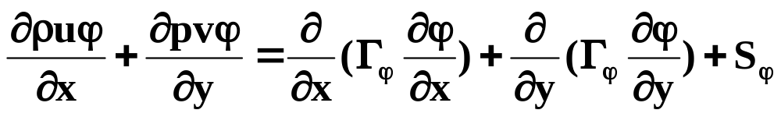
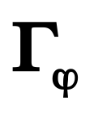


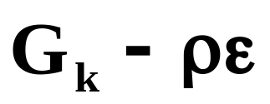

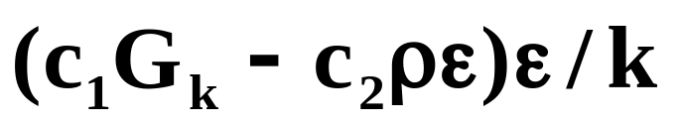
举例
4、考虑到湍流——采用k-ε双方程模型
方程
CE
u-ME
v-ME
k-E | k
ε-E | ε

Slide 90
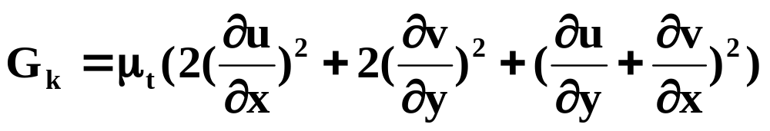
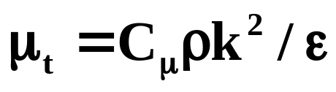
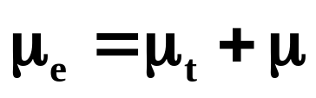
举例
写成通用形式如下

Slide 91
举例
数值计算湍动能k的程序：calcte.for
SUBROUTINE CALCTE
INCLUDE 'HEAD'
C-----------Interior Points /内节点
/湍动能的内节点，I:2—ni-1, j:2-nj-1,每一个点都需要建立差方程，所以
通过下边DO 10 循环建立每一个内节点处湍动能的动量方程
DO 10 J=2,NJM1
DO 10 I=2,NIM1
C-----------Calculate Areas and Volume
/计算第编号为(I,j)u速度节点东南西北四个控制容积界面的面积 AREAE、
AREAS、 AREAW和AREAN。为以后计算对流系数做准备，同时计算的
该控制容积的体积VOL。
AREAS=SWE(I)*RV(J)
AREAN=SWE(I)*RV(J+1)
AREAW=SSN(J)*RCV(J)
AREAE=SSN(J)*RCV(J)
VOL=SWE(I)*SSN(J)*RCV(J)

Slide 92
举例
/以下程序仍然在上边的DO 10循环体内
C-----------Calculate Convection Coefficients /计算对流系数
/CW,CE,CS和CN分别代表当前计算节点的西东南北四个控制容积界面
上的对流通量(即流量)
CS=(DEN(I,J-1)*XICVS(J)+DEN(I,J)*XICVN(J))*V(I,J)*AREAS
CN=(DEN(I,J)*XICVS(J+1)+DEN(I,J+1)*XICVN(J+1))*V(I,J+1)*AREAN
CW=(DEN(I-1,J)*XICUW(I)+DEN(I,J)*XICUE(I))*U(I,J)*AREAW
CE=(DEN(I,J)*XICUW(I+1)+DEN(I+1,J)*XICUE(I+1))*U(I+1,J)*AREAE
REMASS=CN-CS+CE-CW
/根据差分方程中心节点系数中包含cn-cs+ce-cw项，所以计算下边remass值
REMASS=CN-CS+CE-CW

Slide 93
举例
/以下程序仍然在上边的DO 10循环体内
C---------Calculate Diffusion Coefficients
/DW,DE,DS和DN分别代表当前计算节点的西东南北四个控制容积界面
上的扩散系数，vis相当于通用方程中的Γ
VISS=(VIS(I,J-1)*XICVS(J)+VIS(I,J)*XICVN(J))/PRTE
VISN=(VIS(I,J)*XICVS(J+1)+VIS(I,J+1)*XICVN(J+1))/PRTE
VISW=(VIS(I-1,J)*XICUW(I)+VIS(I,J)*XICUE(I))/PRTE
VISE=(VIS(I,J)*XICUW(I+1)+VIS(I+1,J)*XICUE(I+1))/PRTE
DS=VISS*AREAS/DYSP(J)+1E-30
DN=VISN*AREAN/DYPN(J)+1E-30
DW=VISW*AREAW/DXWP(I)+1E-30
DE=VISE*AREAE/DXPE(I)+1E-30

Slide 94
举例
/以下程序仍然在上边的DO 10循环体内
C---------Calculate the Peclet Number
/PW,PE,PS和PN分别代表当前计算节点的西东南北四个控制容积界面
上的贝克勒数(=对流系数/扩散系数)
PS=CS/DS
PN=CN/DN
PW=CW/DW
PE=CE/DE
C---------Assemble Main Coefficients /东西南北四个界面系数
/混合格式
AS(I,J)=DS*AMAX1(0.,(1.-.1*ABS(PS))**5)+AMAX1(CS,.0)
AN(I,J)=DN*AMAX1(0.,(1.-.1*ABS(PN))**5)+AMAX1(-CN,.0)
AW(I,J)=DW*AMAX1(0.,(1.-.1*ABS(PW))**5)+AMAX1(CW,.0)
AE(I,J)=DE*AMAX1(0.,(1.-.1*ABS(PE))**5)+AMAX1(-CE,.0)
/迎风格式
c AS(I,J)=AMAX1(ABS(0.5*CS),DS)+0.5*CS
c AN(I,J)=AMAX1(ABS(0.5*CN),DN)-0.5*CN
c AW(I,J)=AMAX1(ABS(0.5*CW),DW)+0.5*CW
c AE(I,J)=AMAX1(ABS(0.5*CE),DE)-0.5*CE

Slide 95
举例
/以下程序仍然在上边的DO 10循环体内
/中心节点系数中有一项cn-cs+ce-cw，即REMASS，当该项小于零时，会
减小中心节点系数，影响主对角元素占优准则，因此，判断起小于零放入
于待求变量无关的SU中，而大于零则放入与带求变量有关的SP中。
IF(REMASS.LE.0.0)THEN
SP(I,J)=0.0
SU(I,J)=-REMASS*TE(I,J)
ELSE
SP(I,J)=-REMASS
SU(I,J)=0.0
END IF
C---------Calculate the Source /计算源项
DUDXE=VISE*(U(I+1,J)-U(I,J))/DXPEU(I)*AREAE
DUDXW=VISW*(U(I,J)-U(I-1,J))/DXWPU(I)*AREAW
SU(I,J)=SU(I,J)+(DUDXE-DUDXW)
DVDXN=VISN*(V(I,J+1)-V(I-1,J+1))/SWEU(I)*AREAN
DVDXS=VISS*(V(I,J)-V(I-1,J))/SWEU(I)*AREAS
SU(I,J)=SU(I,J)+(DVDXN-DVDXS)

Slide 96
举例
C---------Calculate the Source /计算源项
SP(I,J)=SP(I,J)-DEN(I,J)*ED(I,J)/(TE(I,J)+1E-30)*VOL
UCS=U(I,J-1)*XICCW(I)+U(I+1,J-1)*XICCE(I)
UCP=U(I,J)*XICCW(I)+U(I+1,J)*XICCE(I)
UCN=U(I,J+1)*XICCW(I)+U(I+1,J+1)*XICCE(I)
USS=UCS*XICVS(J)+UCP*XICVN(J)
USN=UCP*XICVS(J+1)+UCN*XICVN(J+1)
C-------DUDX--DUDY--DUDZ----DUDX--DUDY--DUDZ----DUDX--DUDY--DUDZ--
DUDX=(U(I+1,J)-U(I,J))/SWE(I)
DUDY=(USN-USS)/SSN(J)
C-------DUDX--DUDY--DUDZ----DUDX--DUDY--DUDZ----DUDX--DUDY--DUDZ--
VCW=V(I-1,J)*XICCS(J)+V(I-1,J+1)*XICCN(J)
VCP=V(I,J)*XICCS(J)+V(I,J+1)*XICCN(J)
VCE=V(I+1,J)*XICCS(J)+V(I+1,J+1)*XICCN(J)
VSW=VCW*XICUW(I)+VCP*XICUE(I)
VSE=VCP*XICUW(I+1)+VCE*XICUE(I+1)
C-------DVDX--DVDY--DWDZ----DVDX--DVDY--DWDZ----DVDX--DVDY--DWDZ--
DVDX=(VSE-VSW)/SWE(I)
DVDY=(V(I,J+1)-V(I,J))/SSN(J)
C-------DVDX--DVDY--DVDZ----DVDX--DVDY--DVDZ----DVDX--DVDY--DVDZ--
IF(INDCOS.EQ.1)THEN
GENT(I,J)=2.0*(DUDX**2+DVDY**2)+(DUDY+DVDX)**2
ELSE
GENT(I,J)=2.0*(DUDX**2+DVDY**2+((V(I,J)*XICCS(J)+V(I,J+1)*XICCN(J))/Y(J))**2)+(DUDY+DVDX)**2
END IF
SU(I,J)=SU(I,J)+ CMU*DEN(I,J)*TE(I,J)**2/(ED(I,J)+1E-30)*GENT(I,J)*VOL
10 CONTINUE

Slide 97
举例
/DO 10 循环结束，意味着所有湍动能内节点的差分方程系数均已获得，这
些系数就是东南西北系数和源项系数与源项AE(I,J), AS(I,J), AW(I,J),
AN(I,J), SP(I,J) 和SU(I,J)。但注意到中心节点系数AP(I,J)尚未得到。
C---------Problem Modification /修正紧邻边界的内节点的系数，以带入边界条件
CALL PRMOD(4)
C---------Final AP(I,J,K) and Residual Source Calculation
/计算每一个节点处差分方程的中心系数AP(I,J)及每一个节点上湍动能方程
不满足的余源(残差)RESOR与所有节点残差的绝对值和RESORK。至此，
每个节点完整的差分方程就获得了
RESORK=0.0
DO 20 J=2,NJM1
DO 20 I=2,NIM1
AP(I,J)=AN(I,J)+AS(I,J)+AW(I,J)+AE(I,J)-SP(I,J)
RESOR=AS(I,J)*TE(I,J-1)+AN(I,J)*TE(I,J+1)+AW(I,J)*TE(I-1,J)+AE(I,J)*TE(I+1,J)+SU(I,J)-AP(I,J)*TE(I,J)
IF(ABS(SP(I,J)).GE.1E25)RESOR=0.0
RESORK=RESORK+ABS(RESOR)
20 CONTINUE

Slide 98
举例
/求解每一个节点的湍动能方程时采用了松弛，而且是在求解前进行松弛
CC---------Under-Relaxation /松弛系数为URFK
DO 30 J=2,NJM1
DO 30 I=2,NIM1
AP(I,J)=AP(I,J)/URFK
SU(I,J)=SU(I,J)+(1.-URFK)*AP(I,J)*TE(I,J)
30 CONTINUE
C---------Solution of Difference Equation /求解每一个点的湍动能方程，采用逐南北线
自西向东G-S跌代求解，线内采用TDMA直接求解。 NSWPU：迭代次数
DO 50 N=1,NSWPK
CALL LISOLV(2,NIM1,2,NJM1,IT,JT,TE,1)
50 CONTINUE
RETURN
END

Slide 99
举例
通过上述CALCTE.FOR就完成了湍动能方程的离散
和求解。在该程序中，调用了以下两个自程序。
PRMOD.FOR
LISOLV.FOR

Slide 100
举例
数值计算湍动能耗散率ε的程序：calced.for
SUBROUTINE CALCED
INCLUDE 'HEAD'
C-----------Interior Points /内节点
/湍动能的内节点，I:2—ni-1, j:2-nj-1,每一个点都需要建立差分方程，所以
通过下边DO 10 循环建立每一个内节点处湍动能耗散率的方程
DO 10 J=2,NJM1
DO 10 I=2,NIM1
C-----------Calculate Areas and Volume
/计算第编号为(I,j)u速度节点东南西北四个控制容积界面的面积 AREAE、
AREAS、 AREAW和AREAN。为以后计算对流系数做准备，同时计算的
该控制容积的体积VOL。
AREAS=SWE(I)*RV(J)
AREAN=SWE(I)*RV(J+1)
AREAW=SSN(J)*RCV(J)
AREAE=SSN(J)*RCV(J)
VOL=SWE(I)*SSN(J)*RCV(J)

Slide 101
举例
/以下程序仍然在上边的DO 10循环体内
C-----------Calculate Convection Coefficients /计算对流系数
/CW,CE,CS和CN分别代表当前计算节点的西东南北四个控制容积界面
上的对流通量(即流量)
CS=(DEN(I,J-1)*XICVS(J)+DEN(I,J)*XICVN(J))*V(I,J)*AREAS
CN=(DEN(I,J)*XICVS(J+1)+DEN(I,J+1)*XICVN(J+1))*V(I,J+1)*AREAN
CW=(DEN(I-1,J)*XICUW(I)+DEN(I,J)*XICUE(I))*U(I,J)*AREAW
CE=(DEN(I,J)*XICUW(I+1)+DEN(I+1,J)*XICUE(I+1))*U(I+1,J)*AREAE
REMASS=CN-CS+CE-CW
/根据差分方程中心节点系数中包含cn-cs+ce-cw项，所以计算下边remass值
REMASS=CN-CS+CE-CW

Slide 102
举例
/以下程序仍然在上边的DO 10循环体内
C---------Calculate Diffusion Coefficients
/DW,DE,DS和DN分别代表当前计算节点的西东南北四个控制容积界面
上的扩散系数，vis相当于通用方程中的Γ
VISS=(VIS(I,J-1)*XICVS(J)+VIS(I,J)*XICVN(J))/PRED
VISN=(VIS(I,J)*XICVS(J+1)+VIS(I,J+1)*XICVN(J+1))/ PRED
VISW=(VIS(I-1,J)*XICUW(I)+VIS(I,J)*XICUE(I))/ PRED
VISE=(VIS(I,J)*XICUW(I+1)+VIS(I+1,J)*XICUE(I+1))/ PRED
DS=VISS*AREAS/DYSP(J)+1E-30
DN=VISN*AREAN/DYPN(J)+1E-30
DW=VISW*AREAW/DXWP(I)+1E-30
DE=VISE*AREAE/DXPE(I)+1E-30

Slide 103
举例
/以下程序仍然在上边的DO 10循环体内
C---------Calculate the Peclet Number
/PW,PE,PS和PN分别代表当前计算节点的西东南北四个控制容积界面
上的贝克勒数(=对流系数/扩散系数)
PS=CS/DS
PN=CN/DN
PW=CW/DW
PE=CE/DE
C---------Assemble Main Coefficients /东西南北四个界面系数
/混合格式
AS(I,J)=DS*AMAX1(0.,(1.-.1*ABS(PS))**5)+AMAX1(CS,.0)
AN(I,J)=DN*AMAX1(0.,(1.-.1*ABS(PN))**5)+AMAX1(-CN,.0)
AW(I,J)=DW*AMAX1(0.,(1.-.1*ABS(PW))**5)+AMAX1(CW,.0)
AE(I,J)=DE*AMAX1(0.,(1.-.1*ABS(PE))**5)+AMAX1(-CE,.0)
/迎风格式
c AS(I,J)=AMAX1(ABS(0.5*CS),DS)+0.5*CS
c AN(I,J)=AMAX1(ABS(0.5*CN),DN)-0.5*CN
c AW(I,J)=AMAX1(ABS(0.5*CW),DW)+0.5*CW
c AE(I,J)=AMAX1(ABS(0.5*CE),DE)-0.5*CE

Slide 104
举例
/以下程序仍然在上边的DO 10循环体内
/中心节点系数中有一项cn-cs+ce-cw，即REMASS，当该项小于零时，会
减小中心节点系数，影响主对角元素占优准则，因此，判断起小于零放入
于待求变量无关的SU中，而大于零则放入与带求变量有关的SP中。
IF(REMASS.LE.0.0)THEN
SP(I,J)=0.0
SU(I,J)=-REMASS* ED(I,J)
ELSE
SP(I,J)=-REMASS
SU(I,J)=0.0
END IF
C---------Calculate the Source /计算源项
SP(I,J)=SP(I,J)-C2*DEN(I,J)*ED(I,J)/(TE(I,J)+1E-30)*VOL
SU(I,J)=SU(I,J)+C1*CMU*DEN(I,J)*TE(I,J)*GENT(I,J)*VOL
10 CONTINUE

Slide 105
举例
/DO 10 循环结束，意味着所有湍动能耗散率内节点的差分方程系数均已获
得，这些系数就是东南西北系数和源项系数与源项AE(I,J), AS(I,J), AW(I,J),
AN(I,J), SP(I,J) 和SU(I,J)。但注意到中心节点系数AP(I,J)尚未得到。
C---------Problem Modification /修正紧邻边界的内节点的系数，以带入边界条件
CALL PRMOD(5)
C---------Final AP(I,J,K) and Residual Source Calculation
/计算每一个节点处差分方程的中心系数AP(I,J)及每一个节点上湍动能耗散率
方程不满足的余源(残差)RESOR与所有节点残差的绝对值和RESORE。至此，
每个节点完整的差分方程就获得了
RESORE=0.0
DO 20 J=2,NJM1
DO 20 I=2,NIM1
AP(I,J)=AN(I,J)+AS(I,J)+AW(I,J)+AE(I,J)-SP(I,J)
RESOR=AS(I,J)*ED(I,J-1)+AN(I,J)*ED(I,J+1)+AW(I,J)*ED(I-1,J)+AE(I,J)*ED(I+1,J)+SU(I,J)-AP(I,J)*ED(I,J)
IF(ABS(SP(I,J)).GE.1E25)RESOR=0.0
RESORE=RESORE+ABS(RESOR)
20 CONTINUE

Slide 106
举例
/求解每一个节点的湍动能方程时采用了松弛，而且是在求解前进行松弛
CC---------Under-Relaxation /松弛系数为URFK
DO 30 J=2,NJM1
DO 30 I=2,NIM1
AP(I,J)=AP(I,J)/URFE
SU(I,J)=SU(I,J)+(1.- URFE)*AP(I,J)*ED(I,J)
30 CONTINUE
C---------Solution of Difference Equation
/求解每一个点的湍动能耗散率方程，采用逐南北线自西向东G-S跌代求解，
线内采用TDMA直接求解。 NSWPE：迭代次数
DO 50 N=1,NSWP E
CALL LISOLV(2,NIM1,2,NJM1,IT,JT, ED,1)
50 CONTINUE
RETURN
END

Slide 107
举例
通过上述CALCK.FOR就完成了湍动能方程的离散
和求解。在该程序中，调用了以下两个自程序。
PRMOD.FOR
LISOLV.FOR
以上两个程序在前边已经介绍过了。

Slide 108
举例
划分网格
Grid.for
进一步划分网格
并计算所需各种网格尺寸
geome.for
准
备
阶
段
给定物性、模型常数、
入口参数、普郎特数、
压力参考点、松弛因子等
input.for
计算变量清零
zero.for
赋初始场
start.for
进入下以阶段

Slide 109
举例
数值求解阶段
Call promod(1)
求解u速度
Calcu.for
Call lisolv
循
环
求
解
阶
段
Call promod(2)
求解v速度
Calcv.for
Call lisolv
Call promod(3)
求解压力p
Calcp.for
Call lisolv
Call promod(4)
求解湍动能k
Calcte.for
Call lisolv
Call promod(5)
求解湍动能耗散率ε
Calced.for
Iter.for
Call lisolv
B
A

Slide 110
举例
B
A
数值求解阶段
求解湍流粘性系数
props.for
N
判断是否收敛
Y
进入下阶段
输出结果阶段
Call print
输出结果阶段
Call outgt
以上三阶段流程构成了数值求解的主程序，contr.for，如下：

Slide 111
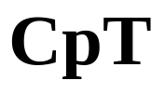


举例
5、考虑到传热过程
方程
CE
u-ME
v-ME
k-E | k
ε-E | ε
EE |  |  | WsQs
SE | Ys |  | -Ws

Slide 112
举例
数值计算能量方程和组分方程的程序：calcy.for
/能量方程和组分方程是用calcy这一个子程序来求解的。通过选择参数ICH
来控制求解变量。ICH=1: CpT, ICH=2: YCH4, ICH=3: YO2, ICH=4:
YCO2, ICH=5: YH2O。所以在本子程序中，求解变量为临时变量TEMP，
根据ICH不同的取值，其具有不同的含义。
SUBROUTINE CALCY(ICH)
INCLUDE 'HEAD'
DIMENSION TEMP(IX,JY)
根据ICH取值，给本子程序的求解变量TEMP赋予不同的含义
DO 5 I=1,NI
DO 5 J=1,NJ
IF(ICH.EQ.1)TEMP(I,J)=CPT(I,J)
IF(ICH.EQ.2)TEMP(I,J)=YCH4(I,J)
IF(ICH.EQ.3)TEMP(I,J)=YO2(I,J)
IF(ICH.EQ.4)TEMP(I,J)=YCO2(I,J)
IF(ICH.EQ.5)TEMP(I,J)=YH2O(I,J)
5 CONTINUE

Slide 113
举例
C-----------Interior Points /内节点
/湍动能的内节点，I:2—ni-1, j:2-nj-1,每一个点都需要建立差方程，所以
通过下边DO 10 循环建立每一个内节点处湍动能的动量方程
DO 10 J=2,NJM1
DO 10 I=2,NIM1
C-----------Calculate Areas and Volume
/计算第编号为(I,j)u速度节点东南西北四个控制容积界面的面积 AREAE、
AREAS、 AREAW和AREAN。为以后计算对流系数做准备，同时计算的
该控制容积的体积VOL。
AREAS=SWE(I)*RV(J)
AREAN=SWE(I)*RV(J+1)
AREAW=SSN(J)*RCV(J)
AREAE=SSN(J)*RCV(J)
VOL=SWE(I)*SSN(J)*RCV(J)

Slide 114
举例
/以下程序仍然在上边的DO 10循环体内
C-----------Calculate Convection Coefficients /计算对流系数
/CW,CE,CS和CN分别代表当前计算节点的西东南北四个控制容积界面
上的对流通量(即流量)
CS=(DEN(I,J-1)*XICVS(J)+DEN(I,J)*XICVN(J))*V(I,J)*AREAS
CN=(DEN(I,J)*XICVS(J+1)+DEN(I,J+1)*XICVN(J+1))*V(I,J+1)*AREAN
CW=(DEN(I-1,J)*XICUW(I)+DEN(I,J)*XICUE(I))*U(I,J)*AREAW
CE=(DEN(I,J)*XICUW(I+1)+DEN(I+1,J)*XICUE(I+1))*U(I+1,J)*AREAE
REMASS=CN-CS+CE-CW
/根据差分方程中心节点系数中包含cn-cs+ce-cw项，所以计算下边remass值
REMASS=CN-CS+CE-CW

Slide 115
举例
/以下程序仍然在上边的DO 10循环体内
C---------Calculate Diffusion Coefficients
/DW,DE,DS和DN分别代表当前计算节点的西东南北四个控制容积界面
上的扩散系数，vis相当于通用方程中的Γ
/根据求解变量的不同选取不同的普朗特数
IF(ICH.EQ.1)PR=PRT
IF(ICH.EQ.2)PR=PRCH4
IF(ICH.EQ.3)PR=PRO2
IF(ICH.EQ.4)PR=PRCO2
IF(ICH.EQ.5)PR=PRH2O
VISS=(VIS(I,J-1)*XICVS(J)+VIS(I,J)*XICVN(J))/PR
VISN=(VIS(I,J)*XICVS(J+1)+VIS(I,J+1)*XICVN(J+1))/PR
VISW=(VIS(I-1,J)*XICUW(I)+VIS(I,J)*XICUE(I))/PR
VISE=(VIS(I,J)*XICUW(I+1)+VIS(I+1,J)*XICUE(I+1))/PR
DS=VISS*AREAS/DYSP(J)+1E-30
DN=VISN*AREAN/DYPN(J)+1E-30
DW=VISW*AREAW/DXWP(I)+1E-30
DE=VISE*AREAE/DXPE(I)+1E-30

Slide 116
举例
/以下程序仍然在上边的DO 10循环体内
C---------Calculate the Peclet Number
/PW,PE,PS和PN分别代表当前计算节点的西东南北四个控制容积界面
上的贝克勒数(=对流系数/扩散系数)
PS=CS/DS
PN=CN/DN
PW=CW/DW
PE=CE/DE
C---------Assemble Main Coefficients /东西南北四个界面系数
/混合格式
AS(I,J)=DS*AMAX1(0.,(1.-.1*ABS(PS))**5)+AMAX1(CS,.0)
AN(I,J)=DN*AMAX1(0.,(1.-.1*ABS(PN))**5)+AMAX1(-CN,.0)
AW(I,J)=DW*AMAX1(0.,(1.-.1*ABS(PW))**5)+AMAX1(CW,.0)
AE(I,J)=DE*AMAX1(0.,(1.-.1*ABS(PE))**5)+AMAX1(-CE,.0)
/迎风格式
c AS(I,J)=AMAX1(ABS(0.5*CS),DS)+0.5*CS
c AN(I,J)=AMAX1(ABS(0.5*CN),DN)-0.5*CN
c AW(I,J)=AMAX1(ABS(0.5*CW),DW)+0.5*CW
c AE(I,J)=AMAX1(ABS(0.5*CE),DE)-0.5*CE

Slide 117
举例
/以下程序仍然在上边的DO 10循环体内
/中心节点系数中有一项cn-cs+ce-cw，即REMASS，当该项小于零时，会
减小中心节点系数，影响主对角元素占优准则，因此，判断起小于零放入
于待求变量无关的SU中，而大于零则放入与带求变量有关的SP中。
IF(REMASS.LE.0.0)THEN
SP(I,J)=0.0
SU(I,J)=-REMASS*TEMP(I,J)
ELSE
SP(I,J)=-REMASS
SU(I,J)=0.0
END IF

Slide 118
举例
C---------Calculate the Source /计算源项
C---------Calculate The Source
CEBU=1.0
QCH4=5.0E7
BTCH4=1.0
BTO2=16.0/64.0
BTCO2=16.0/44.0
BTH2O=16.0/36.0
IF(ICH.EQ.1)THEN
/ARRHENIUS MODEL
WARR=1.6E10*DEN(I,J)**2*YCH4(I,J)*YO2(I,J)*EXP(-1.081E5/(8.314*T(I,J)))
/C掉的为EBU-Arrhenius MODEL
C WEBU=CEBU*DEN(I,J)*ED(I,J)/(TE(I,J)+1E-30)*
C 1 AMIN1(YCH4(I,J),YO2(I,J)*BTO2)
C WCH4(I,J)=-AMIN1(WARR,WEBU) WsQs
WCH4(I,J)=-WARR
END IF Ws
IF(ICH.EQ.1)SU(I,J)=SU(I,J)-WCH4(I,J)*QCH4*VOL
IF(ICH.EQ.2)SU(I,J)=SU(I,J)+WCH4(I,J)*VOL
IF(ICH.EQ.3)SU(I,J)=SU(I,J)+WCH4(I,J)*VOL/BTO2
IF(ICH.EQ.4)SU(I,J)=SU(I,J)-WCH4(I,J)*VOL/BTCO2
IF(ICH.EQ.5)SU(I,J)=SU(I,J)-WCH4(I,J)*VOL/BTH2O
10 CONTINUE

Slide 119
举例
/DO 10 循环结束，意味着所有湍动能内节点的差分方程系数均已获得，这
些系数就是东南西北系数和源项系数与源项AE(I,J), AS(I,J), AW(I,J),
AN(I,J), SP(I,J) 和SU(I,J)。但注意到中心节点系数AP(I,J)尚未得到。
C---------Problem Modification /修正紧邻边界的内节点的系数，以带入边界条件
IPCH=ICH+5
CALL PRMOD(IPCH)
C---------Final AP(I,J,K) and Residual Source Calculation
/计算每一个节点处差分方程的中心系数AP(I,J)及每一个节点上湍动能方程
不满足的余源(残差)RESOR与所有节点残差的绝对值和RESORK。至此，
每个节点完整的差分方程就获得了
RESORK=0.0
DO 20 J=2,NJM1
DO 20 I=2,NIM1
AP(I,J)=AN(I,J)+AS(I,J)+AW(I,J)+AE(I,J)-SP(I,J)
RESOR=AS(I,J)*TEMP(I,J-1)+AN(I,J)*TEMP(I,J+1)+AW(I,J)*TEMP(I-1,J)
1 +AE(I,J)*TEMP(I+1,J)+SU(I,J)-AP(I,J)*TEMP(I,J)
RESORX=RESORX+ABS(RESOR)
CONTINUE
IF(ICH.EQ.1)RESORT=RESORX
IF(ICH.EQ.2)RESCH4=RESORX
IF(ICH.EQ.3)RESOO2=RESORX
IF(ICH.EQ.4)RESCO2=RESORX
IF(ICH.EQ.5)RESH2O=RESORX

Slide 120
举例
/求解每一个节点的湍动能方程时采用了松弛，而且是在求解前进行松弛
CC---------Under-Relaxation /松弛系数为URF,其根据选择参数而不同
IF(ICH.EQ.1)URF=URFT
IF(ICH.EQ.2)URF=UCH4
IF(ICH.EQ.3)URF=URO2
IF(ICH.EQ.4)URF=UCO2
IF(ICH.EQ.5)URF=UH2O
DO 30 J=2,NJM1
DO 30 I=2,NIM1
AP(I,J)=AP(I,J)/URF
SU(I,J)=SU(I,J)+(1.-URF)*AP(I,J)*TEMP(I,J)
30 CONTINUE

Slide 121
举例
C---------Solution of Difference Equation
/求解每一个点的湍动能耗散率方程，采用逐南北线自西向东G-S跌代求解，
线内采用TDMA直接求解。 NSWP：迭代次数，根据求解变量的不同而不
同
IF(ICH.EQ.1)NSWP=NSWPT
IF(ICH.EQ.2)NSWP=NSCH4
IF(ICH.EQ.3)NSWP=NSWO2
IF(ICH.EQ.4)NSWP=NSCO2
IF(ICH.EQ.5)NSWP=NSH2O
DO 50 N=1,NSWP
CALL LISOLV(2,NIM1,2,NJM1,IT,JT,TEMP,1)
50 CONTINUE

Slide 122
举例
DO 90 I=1,NI
DO 90 J=1,NJ
IF(ICH.EQ.1)CPT(I,J)=TEMP(I,J)
IF(ICH.EQ.2)YCH4(I,J)=TEMP(I,J)
IF(ICH.EQ.3)YO2(I,J)=TEMP(I,J)
IF(ICH.EQ.4)YCO2(I,J)=TEMP(I,J)
IF(ICH.EQ.5)YH2O(I,J)=TEMP(I,J)
90 CONTINUE
IF(ICH.EQ.1)THEN
DO 100 I=2,NIM1
DO 100 J=2,NJM1
C******CP=0.167*T+1173.0
C******So, CPT=0.167*T*T+1173.0*T
C******T=(-1173.0+-SQRT(1173**2+4*0.167*CPT))/(2*0.167)
T(I,J)=(-1173.0+SQRT(1173.0**2+4*0.167*CPT(I,J)))/(2.*0.167)
YN2(I,J)=1.0-YCH4(I,J)-YO2(I,J)-YCO2(I,J)-YH2O(I,J)
XM=YCH4(I,J)/XMCH4+YO2(I,J)/XMO2+YCO2(I,J)/XMCO2+
1 YH2O(I,J)/XMH2O+YN2(I,J)/XMN2
DEN(I,J)=1.01325E5/(8314.6*T(I,J)*XM)
100 CONTINUE
END IF
RETURN
END

Slide 123
举例
划分网格
Grid.for
进一步划分网格
并计算所需各种网格尺寸
geome.for
准
备
阶
段
给定物性、模型常数、
入口参数、普郎特数、
压力参考点、松弛因子等
input.for
计算变量清零
zero.for
赋初始场
start.for
进入下以阶段

Slide 124
举例
数值求解阶段
Call promod(1)
求解u速度
Calcu.for
Call lisolv
循
环
求
解
阶
段
Call promod(2)
求解v速度
Calcv.for
Call lisolv
Call promod(3)
求解压力p
Calcp.for
Call lisolv
Call promod(4)
求解湍动能k
Calcte.for
Call lisolv
Call promod(5)
求解湍动能耗散率ε
Calced.for
Iter.for
Call lisolv
B
A

Slide 125
举例
B
A
求解能量方程
Call promod(6)
Calcy.for
Call lisolv
求解湍流粘性
Props.for
N
判断是否收敛
Y
进入下阶段

Slide 126
举例
输出结果阶段
Call print
输出结果阶段
Call outgt
以上三阶段流程构成了数值求解的主程序，contr.for，如下：

